Slide 1
Classification - Logistic Regression
Notes:
8장 단어의 표현에 대해 알아보겠습니다.

Slide 2
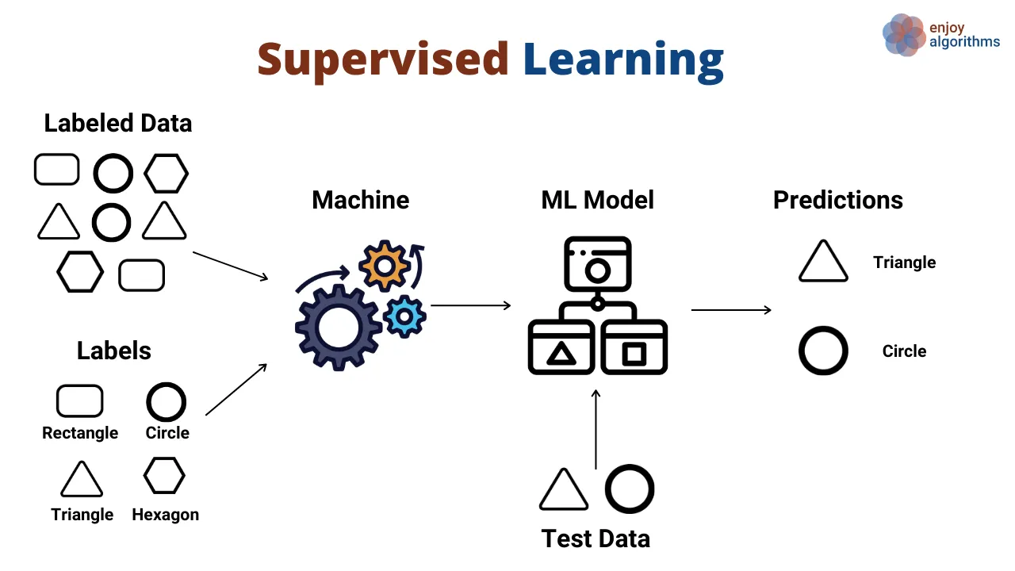
Supervised Learning - Classification
Machine Learning
지도 학습
  분류(Classification) : 라벨링되어있는 데이터를 학습해 데이터의 라벨을 예측
Notes:
단어의 표현이 필요한 이유에 대해서 먼저 살펴보겠습니다.
단어의 표현은 / 문자로 이루어진 단어를 /숫자로 변환하는 작업을 말합니다.
예시처럼 “자연어 처리를 시작해보겠습니다”라는 문구가 있다면 이 예시글은는 /텍스트. /즉 문자열 형태입니다./
문서를 분류하거 /번역하는 등 작업을 수행하기 위해는 “확률을 계산하고, 더하고, 빼고 등” 수학적 연산이 /필요합니다.
그런데 문자열을 바로 사용하여 / 수학적 연산을 할 수는 없습니다.
따라서 / 우리는 분석을 위해 / 문자열을 숫자화를 할것입니다.
이러한 단어를 숫자화 하는 작업을 / 단어의 표현이라고 합니다.
우리는 이번 장을 통해/ 단어를 숫자로 어떻게 바꿀 수 있는지/ 알아보고, /
숫자로 변환하는 과정에서 /단어가 가지고 있는 본연의 의미를 /어떻게 살릴수 있을지 /알아보겠습니다.

Slide 3
Supervised Learning - Classification
Machine Learning
분류(Classification) 모델의 종류
  로지스틱 회귀 (Logistic Regression)
  결정 트리 (Decision Tree)
  랜덤 포레스트 (Random Forest)
  서포트 벡터 머신 (Support Vector Machine, SVM)
  K-최근접 이웃 (K-Nearest Neighbor, KNN)
Notes:
단어의 표현이 필요한 이유에 대해서 먼저 살펴보겠습니다.
단어의 표현은 / 문자로 이루어진 단어를 /숫자로 변환하는 작업을 말합니다.
예시처럼 “자연어 처리를 시작해보겠습니다”라는 문구가 있다면 이 예시글은는 /텍스트. /즉 문자열 형태입니다./
문서를 분류하거 /번역하는 등 작업을 수행하기 위해는 “확률을 계산하고, 더하고, 빼고 등” 수학적 연산이 /필요합니다.
그런데 문자열을 바로 사용하여 / 수학적 연산을 할 수는 없습니다.
따라서 / 우리는 분석을 위해 / 문자열을 숫자화를 할것입니다.
이러한 단어를 숫자화 하는 작업을 / 단어의 표현이라고 합니다.
우리는 이번 장을 통해/ 단어를 숫자로 어떻게 바꿀 수 있는지/ 알아보고, /
숫자로 변환하는 과정에서 /단어가 가지고 있는 본연의 의미를 /어떻게 살릴수 있을지 /알아보겠습니다.

Slide 4
Supervised Learning - Classification
Machine Learning
회귀 (Regression)
  입력값 : 연속값(실수), 이산값(범주) 모두 가능
  출력값 : 연속값(실수)
  모델 형태 : 일반적인 함수의 형태 (y=wx+b)
분류 (classification)
  입력값 : 연속값(실수), 이산값(범주) 모두 가능
  출력값 : 이산값(범주)
  모델 형태 : 이진 분류는 시그모이드(sigmoid), 다중 분류는 소프트맥스(softmax) 함수
Notes:
단어의 표현이 필요한 이유에 대해서 먼저 살펴보겠습니다.
단어의 표현은 / 문자로 이루어진 단어를 /숫자로 변환하는 작업을 말합니다.
예시처럼 “자연어 처리를 시작해보겠습니다”라는 문구가 있다면 이 예시글은는 /텍스트. /즉 문자열 형태입니다./
문서를 분류하거 /번역하는 등 작업을 수행하기 위해는 “확률을 계산하고, 더하고, 빼고 등” 수학적 연산이 /필요합니다.
그런데 문자열을 바로 사용하여 / 수학적 연산을 할 수는 없습니다.
따라서 / 우리는 분석을 위해 / 문자열을 숫자화를 할것입니다.
이러한 단어를 숫자화 하는 작업을 / 단어의 표현이라고 합니다.
우리는 이번 장을 통해/ 단어를 숫자로 어떻게 바꿀 수 있는지/ 알아보고, /
숫자로 변환하는 과정에서 /단어가 가지고 있는 본연의 의미를 /어떻게 살릴수 있을지 /알아보겠습니다.

Slide 5
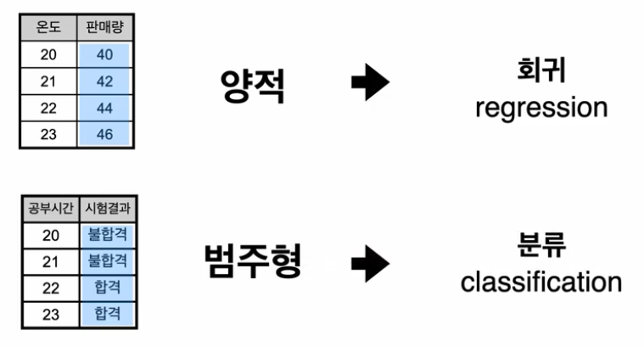
Supervised Learning - Classification
Machine Learning
로지스틱 회귀 (Logistic Regression)
Notes:
단어의 표현이 필요한 이유에 대해서 먼저 살펴보겠습니다.
단어의 표현은 / 문자로 이루어진 단어를 /숫자로 변환하는 작업을 말합니다.
예시처럼 “자연어 처리를 시작해보겠습니다”라는 문구가 있다면 이 예시글은는 /텍스트. /즉 문자열 형태입니다./
문서를 분류하거 /번역하는 등 작업을 수행하기 위해는 “확률을 계산하고, 더하고, 빼고 등” 수학적 연산이 /필요합니다.
그런데 문자열을 바로 사용하여 / 수학적 연산을 할 수는 없습니다.
따라서 / 우리는 분석을 위해 / 문자열을 숫자화를 할것입니다.
이러한 단어를 숫자화 하는 작업을 / 단어의 표현이라고 합니다.
우리는 이번 장을 통해/ 단어를 숫자로 어떻게 바꿀 수 있는지/ 알아보고, /
숫자로 변환하는 과정에서 /단어가 가지고 있는 본연의 의미를 /어떻게 살릴수 있을지 /알아보겠습니다.

Slide 6
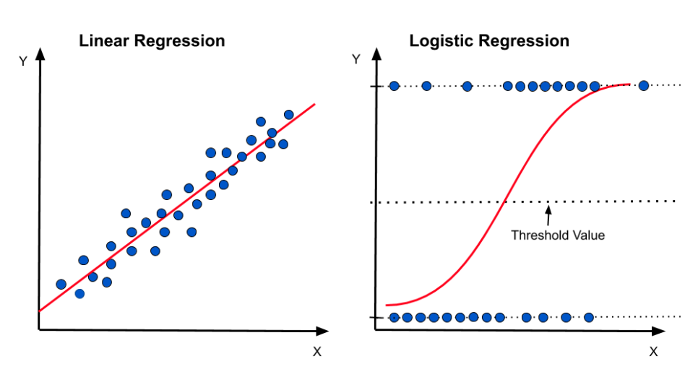
Supervised Learning - Classification
Machine Learning
로지스틱 회귀 (Logistic Regression)
  독립변수와 종속변수의 선형 관계성을 기반으로 이진 분류 문제에 자주 사용되는 모델
  확률 기반의 분류를 수행하며, 로지스틱 함수를 사용
  L2 규제를 통해 모델의 복잡도를 조절할 수 있음
y = wx + b
선형 회귀 식으로는 무리
Notes:
단어의 표현이 필요한 이유에 대해서 먼저 살펴보겠습니다.
단어의 표현은 / 문자로 이루어진 단어를 /숫자로 변환하는 작업을 말합니다.
예시처럼 “자연어 처리를 시작해보겠습니다”라는 문구가 있다면 이 예시글은는 /텍스트. /즉 문자열 형태입니다./
문서를 분류하거 /번역하는 등 작업을 수행하기 위해는 “확률을 계산하고, 더하고, 빼고 등” 수학적 연산이 /필요합니다.
그런데 문자열을 바로 사용하여 / 수학적 연산을 할 수는 없습니다.
따라서 / 우리는 분석을 위해 / 문자열을 숫자화를 할것입니다.
이러한 단어를 숫자화 하는 작업을 / 단어의 표현이라고 합니다.
우리는 이번 장을 통해/ 단어를 숫자로 어떻게 바꿀 수 있는지/ 알아보고, /
숫자로 변환하는 과정에서 /단어가 가지고 있는 본연의 의미를 /어떻게 살릴수 있을지 /알아보겠습니다.

Slide 7
Supervised Learning - Classification
Machine Learning
로지스틱 회귀 (Logistic Regression)
  로지스틱 회귀는 예측 값 y가 0과 1사이의 확률 값을 가진다.
  일반적인 회귀 모형은 값의 범위가 -∞ ~ ∞ 이므로 범위의 매칭이 되지 않는다.
y = wx + b
선형 회귀 식으로는 무리
Notes:
단어의 표현이 필요한 이유에 대해서 먼저 살펴보겠습니다.
단어의 표현은 / 문자로 이루어진 단어를 /숫자로 변환하는 작업을 말합니다.
예시처럼 “자연어 처리를 시작해보겠습니다”라는 문구가 있다면 이 예시글은는 /텍스트. /즉 문자열 형태입니다./
문서를 분류하거 /번역하는 등 작업을 수행하기 위해는 “확률을 계산하고, 더하고, 빼고 등” 수학적 연산이 /필요합니다.
그런데 문자열을 바로 사용하여 / 수학적 연산을 할 수는 없습니다.
따라서 / 우리는 분석을 위해 / 문자열을 숫자화를 할것입니다.
이러한 단어를 숫자화 하는 작업을 / 단어의 표현이라고 합니다.
우리는 이번 장을 통해/ 단어를 숫자로 어떻게 바꿀 수 있는지/ 알아보고, /
숫자로 변환하는 과정에서 /단어가 가지고 있는 본연의 의미를 /어떻게 살릴수 있을지 /알아보겠습니다.

Slide 8
Supervised Learning - Classification
Machine Learning
로지스틱 회귀 (Logistic Regression)의 기본적인 목표
  선형 회귀처럼 선형 회귀 식을 사용하고 싶지만 y값의 범위가 맞지 않음
    y값의 범위를 0~1이 아닌 선형 회귀처럼 -∞ ~ ∞로 범위를 맞춰주면 표현 가능!
  회귀 식을 사용하면 다음과 같은 장점이 많기 때문에 이러한 목표를 가짐
    설명 변수가 통계적으로 얼마나 유의미한지 결론을 낼 수 있다.
    설명 변수가 증감에 따라 종속 변수의 변화를 알 수 있다.
Notes:
단어의 표현이 필요한 이유에 대해서 먼저 살펴보겠습니다.
단어의 표현은 / 문자로 이루어진 단어를 /숫자로 변환하는 작업을 말합니다.
예시처럼 “자연어 처리를 시작해보겠습니다”라는 문구가 있다면 이 예시글은는 /텍스트. /즉 문자열 형태입니다./
문서를 분류하거 /번역하는 등 작업을 수행하기 위해는 “확률을 계산하고, 더하고, 빼고 등” 수학적 연산이 /필요합니다.
그런데 문자열을 바로 사용하여 / 수학적 연산을 할 수는 없습니다.
따라서 / 우리는 분석을 위해 / 문자열을 숫자화를 할것입니다.
이러한 단어를 숫자화 하는 작업을 / 단어의 표현이라고 합니다.
우리는 이번 장을 통해/ 단어를 숫자로 어떻게 바꿀 수 있는지/ 알아보고, /
숫자로 변환하는 과정에서 /단어가 가지고 있는 본연의 의미를 /어떻게 살릴수 있을지 /알아보겠습니다.

Slide 9
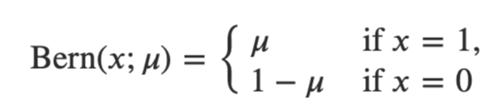
Supervised Learning - Classification
Machine Learning
로지스틱 회귀 (Logistic Regression)
  베르누이 확률 변수의 기대값 : 파이(μ)
    베르누이 시행 : 결과가 두 가지 중 하나로만 나오는 실험이나 시행 (동전 던지기)
    베르누이 확률 변수는 베르누이 시행의 결과를 실수 0 또는 1로 바꾼 것
베르누이 확률 분포
Notes:
단어의 표현이 필요한 이유에 대해서 먼저 살펴보겠습니다.
단어의 표현은 / 문자로 이루어진 단어를 /숫자로 변환하는 작업을 말합니다.
예시처럼 “자연어 처리를 시작해보겠습니다”라는 문구가 있다면 이 예시글은는 /텍스트. /즉 문자열 형태입니다./
문서를 분류하거 /번역하는 등 작업을 수행하기 위해는 “확률을 계산하고, 더하고, 빼고 등” 수학적 연산이 /필요합니다.
그런데 문자열을 바로 사용하여 / 수학적 연산을 할 수는 없습니다.
따라서 / 우리는 분석을 위해 / 문자열을 숫자화를 할것입니다.
이러한 단어를 숫자화 하는 작업을 / 단어의 표현이라고 합니다.
우리는 이번 장을 통해/ 단어를 숫자로 어떻게 바꿀 수 있는지/ 알아보고, /
숫자로 변환하는 과정에서 /단어가 가지고 있는 본연의 의미를 /어떻게 살릴수 있을지 /알아보겠습니다.

Slide 10
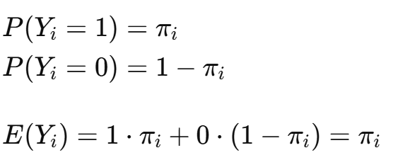
Supervised Learning - Classification
Machine Learning
로지스틱 회귀 (Logistic Regression)
  베르누이 확률 변수의 기대값 : 파이(μ)
    기대값 : 확률 변수의 평균 값
    주사위의 기대값 : 1 * 1/6 + 2 * 1/6 + 3 * 1/6 + 4 * 1/6 + 5 * 1/6 + 6 * 1/6 = 3.5
Notes:
단어의 표현이 필요한 이유에 대해서 먼저 살펴보겠습니다.
단어의 표현은 / 문자로 이루어진 단어를 /숫자로 변환하는 작업을 말합니다.
예시처럼 “자연어 처리를 시작해보겠습니다”라는 문구가 있다면 이 예시글은는 /텍스트. /즉 문자열 형태입니다./
문서를 분류하거 /번역하는 등 작업을 수행하기 위해는 “확률을 계산하고, 더하고, 빼고 등” 수학적 연산이 /필요합니다.
그런데 문자열을 바로 사용하여 / 수학적 연산을 할 수는 없습니다.
따라서 / 우리는 분석을 위해 / 문자열을 숫자화를 할것입니다.
이러한 단어를 숫자화 하는 작업을 / 단어의 표현이라고 합니다.
우리는 이번 장을 통해/ 단어를 숫자로 어떻게 바꿀 수 있는지/ 알아보고, /
숫자로 변환하는 과정에서 /단어가 가지고 있는 본연의 의미를 /어떻게 살릴수 있을지 /알아보겠습니다.

Slide 11

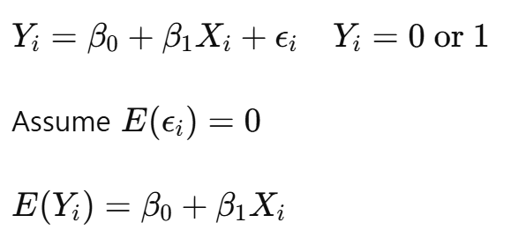
Supervised Learning - Classification
Machine Learning
로지스틱 회귀 (Logistic Regression)
Notes:
단어의 표현이 필요한 이유에 대해서 먼저 살펴보겠습니다.
단어의 표현은 / 문자로 이루어진 단어를 /숫자로 변환하는 작업을 말합니다.
예시처럼 “자연어 처리를 시작해보겠습니다”라는 문구가 있다면 이 예시글은는 /텍스트. /즉 문자열 형태입니다./
문서를 분류하거 /번역하는 등 작업을 수행하기 위해는 “확률을 계산하고, 더하고, 빼고 등” 수학적 연산이 /필요합니다.
그런데 문자열을 바로 사용하여 / 수학적 연산을 할 수는 없습니다.
따라서 / 우리는 분석을 위해 / 문자열을 숫자화를 할것입니다.
이러한 단어를 숫자화 하는 작업을 / 단어의 표현이라고 합니다.
우리는 이번 장을 통해/ 단어를 숫자로 어떻게 바꿀 수 있는지/ 알아보고, /
숫자로 변환하는 과정에서 /단어가 가지고 있는 본연의 의미를 /어떻게 살릴수 있을지 /알아보겠습니다.

Slide 12
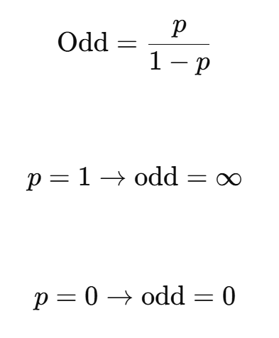
Supervised Learning - Classification
Machine Learning
로지스틱 회귀 (Logistic Regression)의 승산 (Odds)
클래스가 0 혹은 1을 구분하는 문제를 확률적으로 표현하면, p와 1-p로 표현 가능
승산 (Odds)
  성공 확률이 p일 때, 실패 대비 성공 확률 비율
p=1 일 때, 무조건 성공
p=0 일 때, 무조건 실패
Odds 값이 크면 성공 확률 ⇧
Odds 값이 작으면 성공 확률 ⇩
Notes:
단어의 표현이 필요한 이유에 대해서 먼저 살펴보겠습니다.
단어의 표현은 / 문자로 이루어진 단어를 /숫자로 변환하는 작업을 말합니다.
예시처럼 “자연어 처리를 시작해보겠습니다”라는 문구가 있다면 이 예시글은는 /텍스트. /즉 문자열 형태입니다./
문서를 분류하거 /번역하는 등 작업을 수행하기 위해는 “확률을 계산하고, 더하고, 빼고 등” 수학적 연산이 /필요합니다.
그런데 문자열을 바로 사용하여 / 수학적 연산을 할 수는 없습니다.
따라서 / 우리는 분석을 위해 / 문자열을 숫자화를 할것입니다.
이러한 단어를 숫자화 하는 작업을 / 단어의 표현이라고 합니다.
우리는 이번 장을 통해/ 단어를 숫자로 어떻게 바꿀 수 있는지/ 알아보고, /
숫자로 변환하는 과정에서 /단어가 가지고 있는 본연의 의미를 /어떻게 살릴수 있을지 /알아보겠습니다.

Slide 13
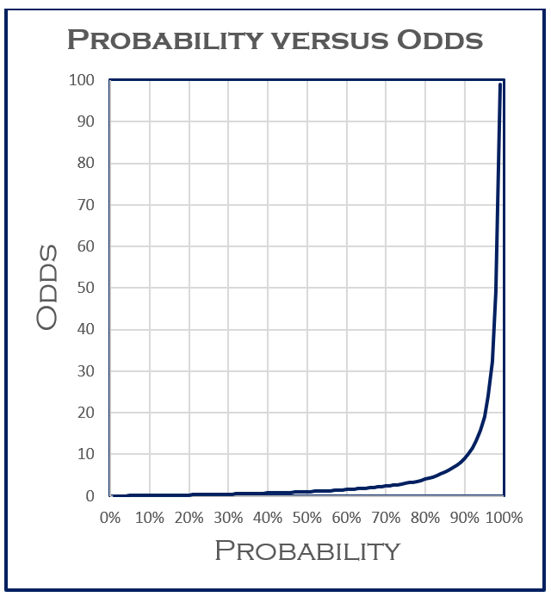
Supervised Learning - Classification
Machine Learning
로지스틱 회귀 (Logistic Regression)의 승산 (Odds)
  여전히 0 < odds < ∞ 이므로 범위가 맞지 않음
  비대칭의 모양을 가지고 있음
그러므로 이러한 문제를 해결하기 위해 log를 씌운다.
  -∞ < log(odds) < ∞
  대칭적인 모양
Notes:
단어의 표현이 필요한 이유에 대해서 먼저 살펴보겠습니다.
단어의 표현은 / 문자로 이루어진 단어를 /숫자로 변환하는 작업을 말합니다.
예시처럼 “자연어 처리를 시작해보겠습니다”라는 문구가 있다면 이 예시글은는 /텍스트. /즉 문자열 형태입니다./
문서를 분류하거 /번역하는 등 작업을 수행하기 위해는 “확률을 계산하고, 더하고, 빼고 등” 수학적 연산이 /필요합니다.
그런데 문자열을 바로 사용하여 / 수학적 연산을 할 수는 없습니다.
따라서 / 우리는 분석을 위해 / 문자열을 숫자화를 할것입니다.
이러한 단어를 숫자화 하는 작업을 / 단어의 표현이라고 합니다.
우리는 이번 장을 통해/ 단어를 숫자로 어떻게 바꿀 수 있는지/ 알아보고, /
숫자로 변환하는 과정에서 /단어가 가지고 있는 본연의 의미를 /어떻게 살릴수 있을지 /알아보겠습니다.

Slide 14
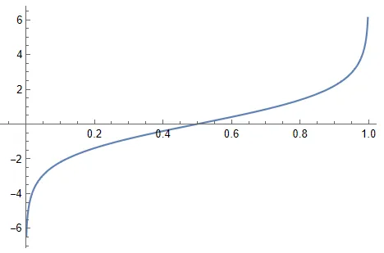
Supervised Learning - Classification
Machine Learning
로그 승산 (Log-Odds)과 확률(probability)의 그래프
  -∞ < log(odds) < ∞
  대칭적인 모양
Notes:
단어의 표현이 필요한 이유에 대해서 먼저 살펴보겠습니다.
단어의 표현은 / 문자로 이루어진 단어를 /숫자로 변환하는 작업을 말합니다.
예시처럼 “자연어 처리를 시작해보겠습니다”라는 문구가 있다면 이 예시글은는 /텍스트. /즉 문자열 형태입니다./
문서를 분류하거 /번역하는 등 작업을 수행하기 위해는 “확률을 계산하고, 더하고, 빼고 등” 수학적 연산이 /필요합니다.
그런데 문자열을 바로 사용하여 / 수학적 연산을 할 수는 없습니다.
따라서 / 우리는 분석을 위해 / 문자열을 숫자화를 할것입니다.
이러한 단어를 숫자화 하는 작업을 / 단어의 표현이라고 합니다.
우리는 이번 장을 통해/ 단어를 숫자로 어떻게 바꿀 수 있는지/ 알아보고, /
숫자로 변환하는 과정에서 /단어가 가지고 있는 본연의 의미를 /어떻게 살릴수 있을지 /알아보겠습니다.

Slide 15
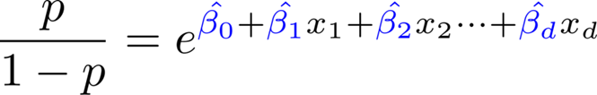
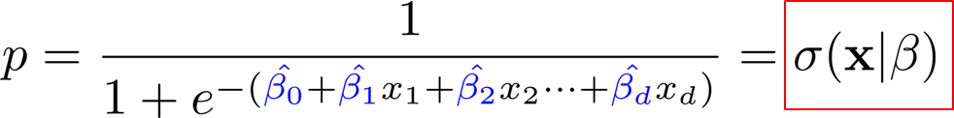
Supervised Learning - Classification
Machine Learning
로지스틱 회귀 (Logistic Regression)의 로짓 변환
  Exponential 함수를 좌우변에 적용
  확률값 p에 대해서 정리
Notes:
단어의 표현이 필요한 이유에 대해서 먼저 살펴보겠습니다.
단어의 표현은 / 문자로 이루어진 단어를 /숫자로 변환하는 작업을 말합니다.
예시처럼 “자연어 처리를 시작해보겠습니다”라는 문구가 있다면 이 예시글은는 /텍스트. /즉 문자열 형태입니다./
문서를 분류하거 /번역하는 등 작업을 수행하기 위해는 “확률을 계산하고, 더하고, 빼고 등” 수학적 연산이 /필요합니다.
그런데 문자열을 바로 사용하여 / 수학적 연산을 할 수는 없습니다.
따라서 / 우리는 분석을 위해 / 문자열을 숫자화를 할것입니다.
이러한 단어를 숫자화 하는 작업을 / 단어의 표현이라고 합니다.
우리는 이번 장을 통해/ 단어를 숫자로 어떻게 바꿀 수 있는지/ 알아보고, /
숫자로 변환하는 과정에서 /단어가 가지고 있는 본연의 의미를 /어떻게 살릴수 있을지 /알아보겠습니다.

Slide 16
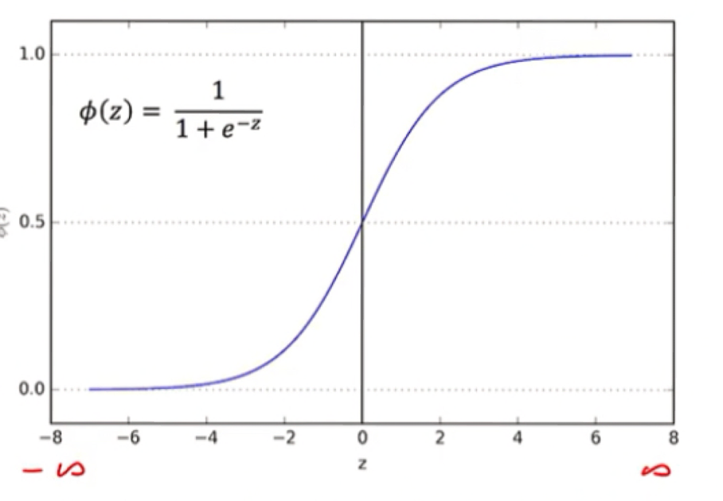
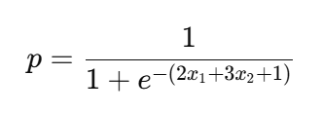
Supervised Learning - Classification
Machine Learning
로지스틱 회귀 (Logistic Regression)의 로지스틱 함수
Notes:
단어의 표현이 필요한 이유에 대해서 먼저 살펴보겠습니다.
단어의 표현은 / 문자로 이루어진 단어를 /숫자로 변환하는 작업을 말합니다.
예시처럼 “자연어 처리를 시작해보겠습니다”라는 문구가 있다면 이 예시글은는 /텍스트. /즉 문자열 형태입니다./
문서를 분류하거 /번역하는 등 작업을 수행하기 위해는 “확률을 계산하고, 더하고, 빼고 등” 수학적 연산이 /필요합니다.
그런데 문자열을 바로 사용하여 / 수학적 연산을 할 수는 없습니다.
따라서 / 우리는 분석을 위해 / 문자열을 숫자화를 할것입니다.
이러한 단어를 숫자화 하는 작업을 / 단어의 표현이라고 합니다.
우리는 이번 장을 통해/ 단어를 숫자로 어떻게 바꿀 수 있는지/ 알아보고, /
숫자로 변환하는 과정에서 /단어가 가지고 있는 본연의 의미를 /어떻게 살릴수 있을지 /알아보겠습니다.

Slide 17
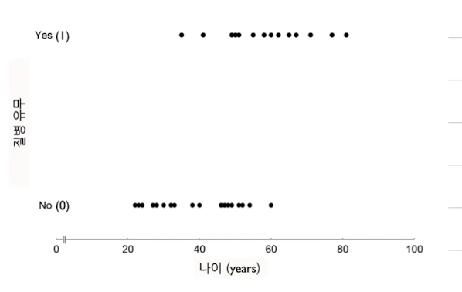
Supervised Learning - Classification
Machine Learning
로지스틱 회귀 (Logistic Regression)
  0-1 사이의 값으로 확률을 변환하기 쉬움
  모든 구간이 연속적이기 때문에 미분 가능 즉 경사 하강법 최적화에 유리
  함수의 양 끝에는 변화율이 적고 중앙은 변화율이 크다.
Notes:
단어의 표현이 필요한 이유에 대해서 먼저 살펴보겠습니다.
단어의 표현은 / 문자로 이루어진 단어를 /숫자로 변환하는 작업을 말합니다.
예시처럼 “자연어 처리를 시작해보겠습니다”라는 문구가 있다면 이 예시글은는 /텍스트. /즉 문자열 형태입니다./
문서를 분류하거 /번역하는 등 작업을 수행하기 위해는 “확률을 계산하고, 더하고, 빼고 등” 수학적 연산이 /필요합니다.
그런데 문자열을 바로 사용하여 / 수학적 연산을 할 수는 없습니다.
따라서 / 우리는 분석을 위해 / 문자열을 숫자화를 할것입니다.
이러한 단어를 숫자화 하는 작업을 / 단어의 표현이라고 합니다.
우리는 이번 장을 통해/ 단어를 숫자로 어떻게 바꿀 수 있는지/ 알아보고, /
숫자로 변환하는 과정에서 /단어가 가지고 있는 본연의 의미를 /어떻게 살릴수 있을지 /알아보겠습니다.

Slide 18
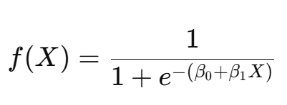
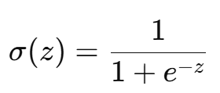
Supervised Learning - Classification
Machine Learning
로지스틱 회귀 (Logistic Regression)
로지스틱 함수
시그모이드 함수
Notes:
단어의 표현이 필요한 이유에 대해서 먼저 살펴보겠습니다.
단어의 표현은 / 문자로 이루어진 단어를 /숫자로 변환하는 작업을 말합니다.
예시처럼 “자연어 처리를 시작해보겠습니다”라는 문구가 있다면 이 예시글은는 /텍스트. /즉 문자열 형태입니다./
문서를 분류하거 /번역하는 등 작업을 수행하기 위해는 “확률을 계산하고, 더하고, 빼고 등” 수학적 연산이 /필요합니다.
그런데 문자열을 바로 사용하여 / 수학적 연산을 할 수는 없습니다.
따라서 / 우리는 분석을 위해 / 문자열을 숫자화를 할것입니다.
이러한 단어를 숫자화 하는 작업을 / 단어의 표현이라고 합니다.
우리는 이번 장을 통해/ 단어를 숫자로 어떻게 바꿀 수 있는지/ 알아보고, /
숫자로 변환하는 과정에서 /단어가 가지고 있는 본연의 의미를 /어떻게 살릴수 있을지 /알아보겠습니다.

Slide 19
Supervised Learning - Classification
Machine Learning
로지스틱 회귀 (Logistic Regression) 최적화
최적의 β₀, β₁, β₂…를 찾는 것 !
Notes:
단어의 표현이 필요한 이유에 대해서 먼저 살펴보겠습니다.
단어의 표현은 / 문자로 이루어진 단어를 /숫자로 변환하는 작업을 말합니다.
예시처럼 “자연어 처리를 시작해보겠습니다”라는 문구가 있다면 이 예시글은는 /텍스트. /즉 문자열 형태입니다./
문서를 분류하거 /번역하는 등 작업을 수행하기 위해는 “확률을 계산하고, 더하고, 빼고 등” 수학적 연산이 /필요합니다.
그런데 문자열을 바로 사용하여 / 수학적 연산을 할 수는 없습니다.
따라서 / 우리는 분석을 위해 / 문자열을 숫자화를 할것입니다.
이러한 단어를 숫자화 하는 작업을 / 단어의 표현이라고 합니다.
우리는 이번 장을 통해/ 단어를 숫자로 어떻게 바꿀 수 있는지/ 알아보고, /
숫자로 변환하는 과정에서 /단어가 가지고 있는 본연의 의미를 /어떻게 살릴수 있을지 /알아보겠습니다.

Slide 20
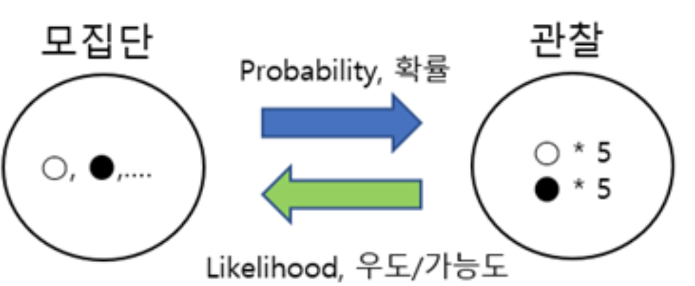
Supervised Learning - Classification
Machine Learning
확률 vs 우도
  확률 (Probability)
    정의 : 모집단으로부터 특정 사건이 발생할 가능성
    전제 : 모집단의 특성에 기초하여 이론적으로 정의된 값
    예시 : 동전을 던졌을 때 앞면이 나올 확률은 50%
  우도 (Likelihood)
    정의 : 관찰된 데이터가 주어졌을 때, 특정 파라미터 값이 주어질 가능성
    전제 : 실제로 관찰된 데이터(경험)에 기초하여 계산
    예시 : 동전을 10번 던져서 7번 앞면이 나왔다면, p가 0.7일 가능성을 평가
Notes:
단어의 표현이 필요한 이유에 대해서 먼저 살펴보겠습니다.
단어의 표현은 / 문자로 이루어진 단어를 /숫자로 변환하는 작업을 말합니다.
예시처럼 “자연어 처리를 시작해보겠습니다”라는 문구가 있다면 이 예시글은는 /텍스트. /즉 문자열 형태입니다./
문서를 분류하거 /번역하는 등 작업을 수행하기 위해는 “확률을 계산하고, 더하고, 빼고 등” 수학적 연산이 /필요합니다.
그런데 문자열을 바로 사용하여 / 수학적 연산을 할 수는 없습니다.
따라서 / 우리는 분석을 위해 / 문자열을 숫자화를 할것입니다.
이러한 단어를 숫자화 하는 작업을 / 단어의 표현이라고 합니다.
우리는 이번 장을 통해/ 단어를 숫자로 어떻게 바꿀 수 있는지/ 알아보고, /
숫자로 변환하는 과정에서 /단어가 가지고 있는 본연의 의미를 /어떻게 살릴수 있을지 /알아보겠습니다.

Slide 21
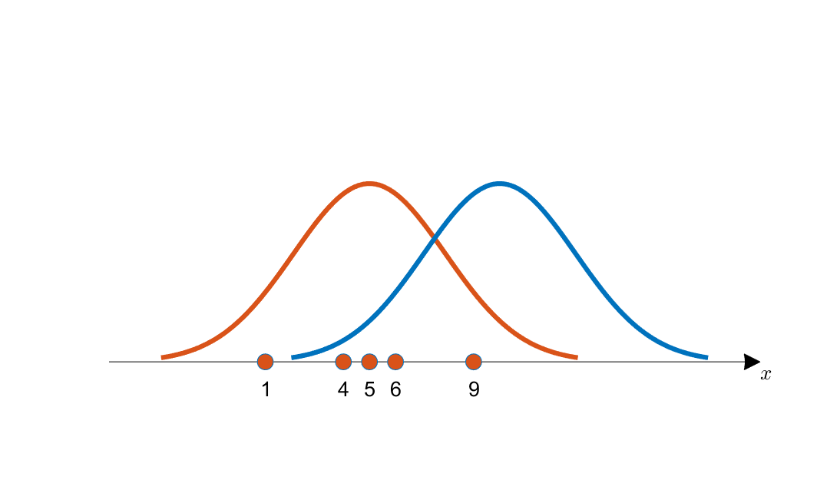
Supervised Learning - Classification
Machine Learning
최대 우도 추정 (Maximum Likelihood Estimation)
데이터를 가장 잘 설명하는 확률분포는 무엇일까?
Notes:
단어의 표현이 필요한 이유에 대해서 먼저 살펴보겠습니다.
단어의 표현은 / 문자로 이루어진 단어를 /숫자로 변환하는 작업을 말합니다.
예시처럼 “자연어 처리를 시작해보겠습니다”라는 문구가 있다면 이 예시글은는 /텍스트. /즉 문자열 형태입니다./
문서를 분류하거 /번역하는 등 작업을 수행하기 위해는 “확률을 계산하고, 더하고, 빼고 등” 수학적 연산이 /필요합니다.
그런데 문자열을 바로 사용하여 / 수학적 연산을 할 수는 없습니다.
따라서 / 우리는 분석을 위해 / 문자열을 숫자화를 할것입니다.
이러한 단어를 숫자화 하는 작업을 / 단어의 표현이라고 합니다.
우리는 이번 장을 통해/ 단어를 숫자로 어떻게 바꿀 수 있는지/ 알아보고, /
숫자로 변환하는 과정에서 /단어가 가지고 있는 본연의 의미를 /어떻게 살릴수 있을지 /알아보겠습니다.

Slide 22

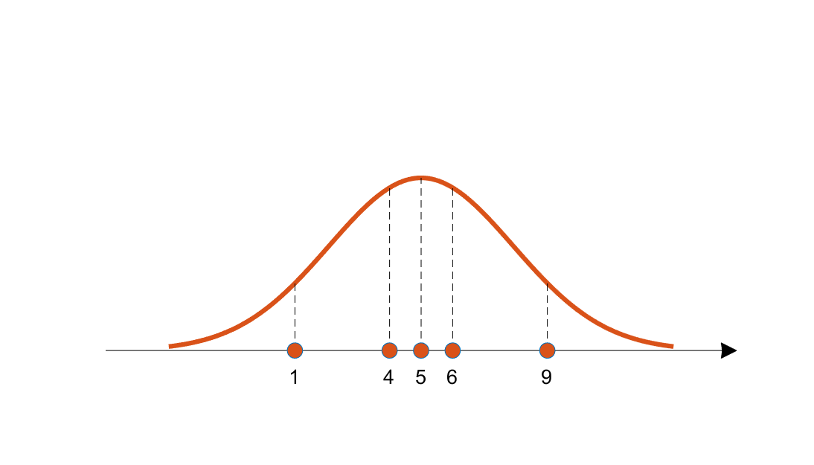
Supervised Learning - Classification
Machine Learning
최대 우도 추정 (Maximum Likelihood Estimation)
  우도 함수 계산
    각각의 분포에 따른 우도 함수 계산
    각 데이터 포인트에 대해 해당 분포에 나올 확률을 곱함
      이때 계산의 편의성을 위해 로그를 씌운 로그 우도 함수로 계산
    비교
      두 로그 우도 함수를 비교하여 로그 우도 값이 더 큰 쪽이 더 잘 맞는 분포
Notes:
단어의 표현이 필요한 이유에 대해서 먼저 살펴보겠습니다.
단어의 표현은 / 문자로 이루어진 단어를 /숫자로 변환하는 작업을 말합니다.
예시처럼 “자연어 처리를 시작해보겠습니다”라는 문구가 있다면 이 예시글은는 /텍스트. /즉 문자열 형태입니다./
문서를 분류하거 /번역하는 등 작업을 수행하기 위해는 “확률을 계산하고, 더하고, 빼고 등” 수학적 연산이 /필요합니다.
그런데 문자열을 바로 사용하여 / 수학적 연산을 할 수는 없습니다.
따라서 / 우리는 분석을 위해 / 문자열을 숫자화를 할것입니다.
이러한 단어를 숫자화 하는 작업을 / 단어의 표현이라고 합니다.
우리는 이번 장을 통해/ 단어를 숫자로 어떻게 바꿀 수 있는지/ 알아보고, /
숫자로 변환하는 과정에서 /단어가 가지고 있는 본연의 의미를 /어떻게 살릴수 있을지 /알아보겠습니다.

Slide 23
Supervised Learning - Classification
Machine Learning
로지스틱 회귀 (Logistic Regression) 최적화
  목표 : 최적의 β₀, β₁, β₂…를 찾는 것
    초기 파라미터 설정 (β₀, β₁)
    우도 함수(Likelihood Function) 정의
      모델이 데이터를 얼마나 잘 설명하는지 나타내는 함수
    로그 우도 함수(Log-Likelihood Function) 계산
      계산의 편의성을 위해 우도 함수의 로그를 취한 것
    경사 하강법으로 기울기 최적화 진행
      로그 우도 함수의 기울기 계산
    기울기가 안정화되면 종료
자세한 과정 참고 - 우도, 로그 우도, MLE
자세한 과정 참고 - [Machine learning] 로지스틱 회귀분석 심화
Notes:
단어의 표현이 필요한 이유에 대해서 먼저 살펴보겠습니다.
단어의 표현은 / 문자로 이루어진 단어를 /숫자로 변환하는 작업을 말합니다.
예시처럼 “자연어 처리를 시작해보겠습니다”라는 문구가 있다면 이 예시글은는 /텍스트. /즉 문자열 형태입니다./
문서를 분류하거 /번역하는 등 작업을 수행하기 위해는 “확률을 계산하고, 더하고, 빼고 등” 수학적 연산이 /필요합니다.
그런데 문자열을 바로 사용하여 / 수학적 연산을 할 수는 없습니다.
따라서 / 우리는 분석을 위해 / 문자열을 숫자화를 할것입니다.
이러한 단어를 숫자화 하는 작업을 / 단어의 표현이라고 합니다.
우리는 이번 장을 통해/ 단어를 숫자로 어떻게 바꿀 수 있는지/ 알아보고, /
숫자로 변환하는 과정에서 /단어가 가지고 있는 본연의 의미를 /어떻게 살릴수 있을지 /알아보겠습니다.

Slide 24
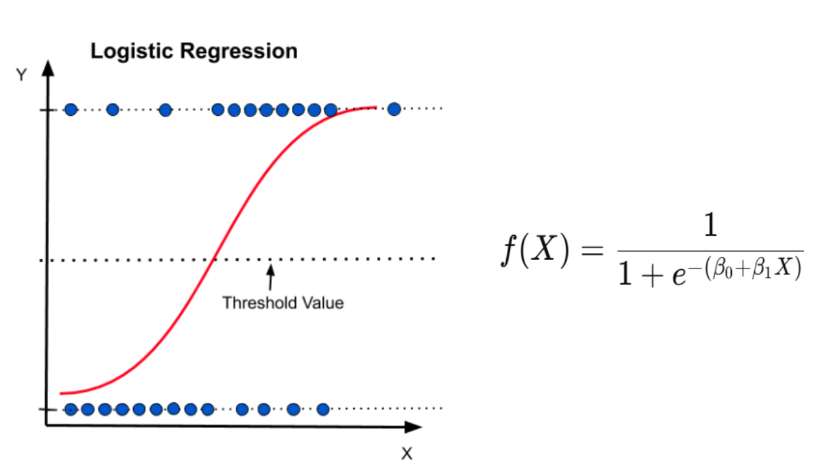
Supervised Learning - Classification
Machine Learning
로지스틱 회귀 (Logistic Regression)
  임의의 파라미터 선정
    시작 전 파라미터 임의 설정 (β₀, β₁)
  우도 함수 정의
    주어진 데이터에 대해 우도 함수 정의 (로지스틱 함수)
  로그 우도 함수 계산
  로그 우도 함수에 경사 하강법 진행
  기울기가 안정화되면 종료
  최적화된 파라미터로 예측
Notes:
단어의 표현이 필요한 이유에 대해서 먼저 살펴보겠습니다.
단어의 표현은 / 문자로 이루어진 단어를 /숫자로 변환하는 작업을 말합니다.
예시처럼 “자연어 처리를 시작해보겠습니다”라는 문구가 있다면 이 예시글은는 /텍스트. /즉 문자열 형태입니다./
문서를 분류하거 /번역하는 등 작업을 수행하기 위해는 “확률을 계산하고, 더하고, 빼고 등” 수학적 연산이 /필요합니다.
그런데 문자열을 바로 사용하여 / 수학적 연산을 할 수는 없습니다.
따라서 / 우리는 분석을 위해 / 문자열을 숫자화를 할것입니다.
이러한 단어를 숫자화 하는 작업을 / 단어의 표현이라고 합니다.
우리는 이번 장을 통해/ 단어를 숫자로 어떻게 바꿀 수 있는지/ 알아보고, /
숫자로 변환하는 과정에서 /단어가 가지고 있는 본연의 의미를 /어떻게 살릴수 있을지 /알아보겠습니다.

Slide 25
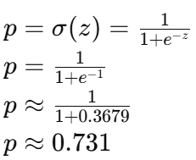
Supervised Learning - Classification
Machine Learning
로지스틱 회귀 (Logistic Regression)
공부 시간 (x1) | 시험 성적 (x2) | 합격 여부 (Class)
1 | 50 | 0
2 | 60 | 0
3 | 70 | 1
4 | 80 | 1
선형 결합 계산
  z=w*x + b (초기값 w=1,b=-2)
  ex)공부 시간이 3시간일 때
z = 1*3+(-2) = 1
로지스틱 함수 적용
  선형 결합 z를 로지스틱 함수에 적용
Notes:
단어의 표현이 필요한 이유에 대해서 먼저 살펴보겠습니다.
단어의 표현은 / 문자로 이루어진 단어를 /숫자로 변환하는 작업을 말합니다.
예시처럼 “자연어 처리를 시작해보겠습니다”라는 문구가 있다면 이 예시글은는 /텍스트. /즉 문자열 형태입니다./
문서를 분류하거 /번역하는 등 작업을 수행하기 위해는 “확률을 계산하고, 더하고, 빼고 등” 수학적 연산이 /필요합니다.
그런데 문자열을 바로 사용하여 / 수학적 연산을 할 수는 없습니다.
따라서 / 우리는 분석을 위해 / 문자열을 숫자화를 할것입니다.
이러한 단어를 숫자화 하는 작업을 / 단어의 표현이라고 합니다.
우리는 이번 장을 통해/ 단어를 숫자로 어떻게 바꿀 수 있는지/ 알아보고, /
숫자로 변환하는 과정에서 /단어가 가지고 있는 본연의 의미를 /어떻게 살릴수 있을지 /알아보겠습니다.

Slide 26

Supervised Learning - Classification
Machine Learning
로지스틱 회귀 (Logistic Regression)
공부 시간 (x1) | 시험 성적 (x2) | 합격 여부 (Class)
1 | 50 | 0
2 | 60 | 0
3 | 70 | 1
4 | 80 | 1
3. 로그 우도 함수 계산
  각 데이터셋에 대한 로그 우도 함수를 계산
  각각의 로그 우도 함수를 합산
Notes:
단어의 표현이 필요한 이유에 대해서 먼저 살펴보겠습니다.
단어의 표현은 / 문자로 이루어진 단어를 /숫자로 변환하는 작업을 말합니다.
예시처럼 “자연어 처리를 시작해보겠습니다”라는 문구가 있다면 이 예시글은는 /텍스트. /즉 문자열 형태입니다./
문서를 분류하거 /번역하는 등 작업을 수행하기 위해는 “확률을 계산하고, 더하고, 빼고 등” 수학적 연산이 /필요합니다.
그런데 문자열을 바로 사용하여 / 수학적 연산을 할 수는 없습니다.
따라서 / 우리는 분석을 위해 / 문자열을 숫자화를 할것입니다.
이러한 단어를 숫자화 하는 작업을 / 단어의 표현이라고 합니다.
우리는 이번 장을 통해/ 단어를 숫자로 어떻게 바꿀 수 있는지/ 알아보고, /
숫자로 변환하는 과정에서 /단어가 가지고 있는 본연의 의미를 /어떻게 살릴수 있을지 /알아보겠습니다.

Slide 27
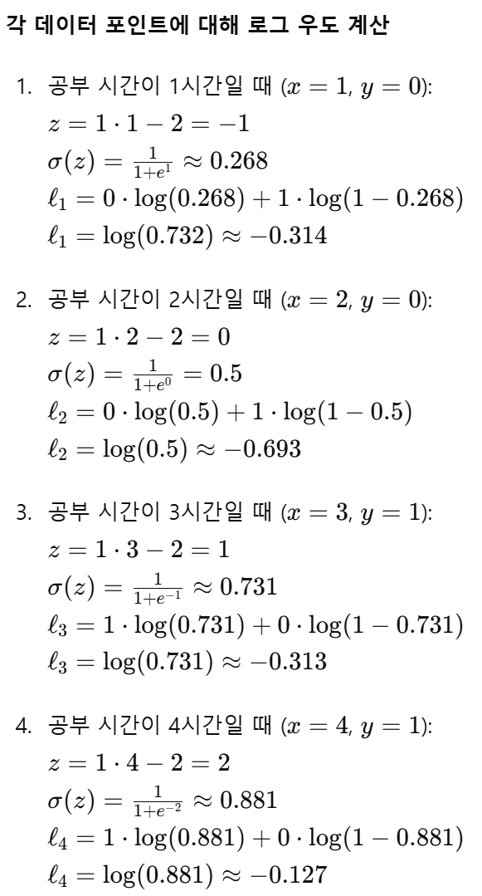
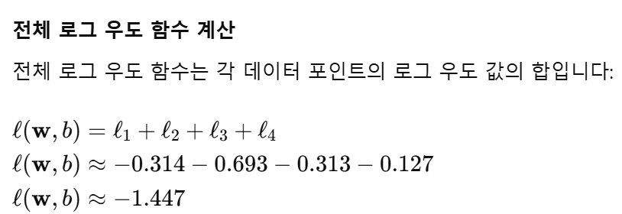
Supervised Learning - Classification
Machine Learning
로지스틱 회귀 (Logistic Regression)
Notes:
단어의 표현이 필요한 이유에 대해서 먼저 살펴보겠습니다.
단어의 표현은 / 문자로 이루어진 단어를 /숫자로 변환하는 작업을 말합니다.
예시처럼 “자연어 처리를 시작해보겠습니다”라는 문구가 있다면 이 예시글은는 /텍스트. /즉 문자열 형태입니다./
문서를 분류하거 /번역하는 등 작업을 수행하기 위해는 “확률을 계산하고, 더하고, 빼고 등” 수학적 연산이 /필요합니다.
그런데 문자열을 바로 사용하여 / 수학적 연산을 할 수는 없습니다.
따라서 / 우리는 분석을 위해 / 문자열을 숫자화를 할것입니다.
이러한 단어를 숫자화 하는 작업을 / 단어의 표현이라고 합니다.
우리는 이번 장을 통해/ 단어를 숫자로 어떻게 바꿀 수 있는지/ 알아보고, /
숫자로 변환하는 과정에서 /단어가 가지고 있는 본연의 의미를 /어떻게 살릴수 있을지 /알아보겠습니다.

Slide 28
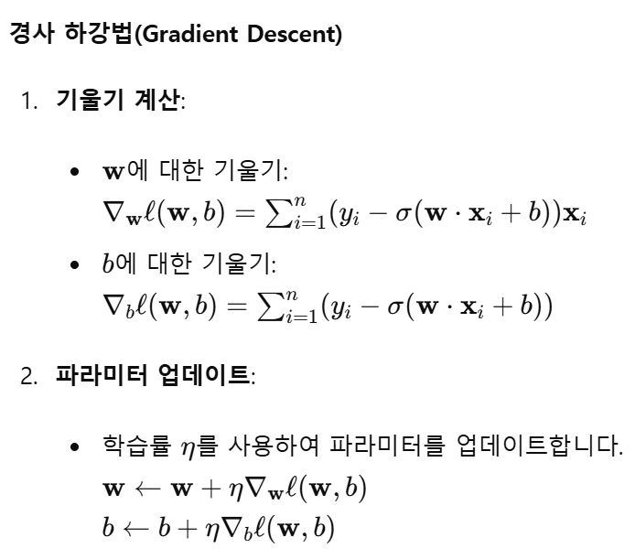
Supervised Learning - Classification
Machine Learning
로지스틱 회귀 (Logistic Regression)
Notes:
단어의 표현이 필요한 이유에 대해서 먼저 살펴보겠습니다.
단어의 표현은 / 문자로 이루어진 단어를 /숫자로 변환하는 작업을 말합니다.
예시처럼 “자연어 처리를 시작해보겠습니다”라는 문구가 있다면 이 예시글은는 /텍스트. /즉 문자열 형태입니다./
문서를 분류하거 /번역하는 등 작업을 수행하기 위해는 “확률을 계산하고, 더하고, 빼고 등” 수학적 연산이 /필요합니다.
그런데 문자열을 바로 사용하여 / 수학적 연산을 할 수는 없습니다.
따라서 / 우리는 분석을 위해 / 문자열을 숫자화를 할것입니다.
이러한 단어를 숫자화 하는 작업을 / 단어의 표현이라고 합니다.
우리는 이번 장을 통해/ 단어를 숫자로 어떻게 바꿀 수 있는지/ 알아보고, /
숫자로 변환하는 과정에서 /단어가 가지고 있는 본연의 의미를 /어떻게 살릴수 있을지 /알아보겠습니다.

Slide 29
Supervised Learning - Classification
Machine Learning
로지스틱 회귀 (Logistic Regression) 실습
Notes:
단어의 표현이 필요한 이유에 대해서 먼저 살펴보겠습니다.
단어의 표현은 / 문자로 이루어진 단어를 /숫자로 변환하는 작업을 말합니다.
예시처럼 “자연어 처리를 시작해보겠습니다”라는 문구가 있다면 이 예시글은는 /텍스트. /즉 문자열 형태입니다./
문서를 분류하거 /번역하는 등 작업을 수행하기 위해는 “확률을 계산하고, 더하고, 빼고 등” 수학적 연산이 /필요합니다.
그런데 문자열을 바로 사용하여 / 수학적 연산을 할 수는 없습니다.
따라서 / 우리는 분석을 위해 / 문자열을 숫자화를 할것입니다.
이러한 단어를 숫자화 하는 작업을 / 단어의 표현이라고 합니다.
우리는 이번 장을 통해/ 단어를 숫자로 어떻게 바꿀 수 있는지/ 알아보고, /
숫자로 변환하는 과정에서 /단어가 가지고 있는 본연의 의미를 /어떻게 살릴수 있을지 /알아보겠습니다.

Slide 30
Classification - Decision Tree
Notes:
8장 단어의 표현에 대해 알아보겠습니다.

Slide 31
Supervised Learning - Classification
Machine Learning
분류(Classification) 모델의 종류
  로지스틱 회귀 (Logistic Regression)
  결정 트리 (Decision Tree)
  랜덤 포레스트 (Random Forest)
  서포트 벡터 머신 (Support Vector Machine, SVM)
  K-최근접 이웃 (K-Nearest Neighbor, KNN)
Notes:
단어의 표현이 필요한 이유에 대해서 먼저 살펴보겠습니다.
단어의 표현은 / 문자로 이루어진 단어를 /숫자로 변환하는 작업을 말합니다.
예시처럼 “자연어 처리를 시작해보겠습니다”라는 문구가 있다면 이 예시글은는 /텍스트. /즉 문자열 형태입니다./
문서를 분류하거 /번역하는 등 작업을 수행하기 위해는 “확률을 계산하고, 더하고, 빼고 등” 수학적 연산이 /필요합니다.
그런데 문자열을 바로 사용하여 / 수학적 연산을 할 수는 없습니다.
따라서 / 우리는 분석을 위해 / 문자열을 숫자화를 할것입니다.
이러한 단어를 숫자화 하는 작업을 / 단어의 표현이라고 합니다.
우리는 이번 장을 통해/ 단어를 숫자로 어떻게 바꿀 수 있는지/ 알아보고, /
숫자로 변환하는 과정에서 /단어가 가지고 있는 본연의 의미를 /어떻게 살릴수 있을지 /알아보겠습니다.

Slide 32
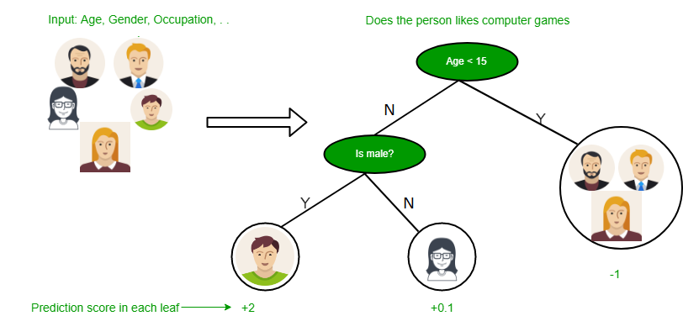
Supervised Learning - Classification
Machine Learning
의사 결정 나무 (Decision Tree)
  데이터에 내재되어 있는 패턴을 변수의 조합으로 나타내는 예측/분류 모델을 나무 형태로 만듦
Notes:
단어의 표현이 필요한 이유에 대해서 먼저 살펴보겠습니다.
단어의 표현은 / 문자로 이루어진 단어를 /숫자로 변환하는 작업을 말합니다.
예시처럼 “자연어 처리를 시작해보겠습니다”라는 문구가 있다면 이 예시글은는 /텍스트. /즉 문자열 형태입니다./
문서를 분류하거 /번역하는 등 작업을 수행하기 위해는 “확률을 계산하고, 더하고, 빼고 등” 수학적 연산이 /필요합니다.
그런데 문자열을 바로 사용하여 / 수학적 연산을 할 수는 없습니다.
따라서 / 우리는 분석을 위해 / 문자열을 숫자화를 할것입니다.
이러한 단어를 숫자화 하는 작업을 / 단어의 표현이라고 합니다.
우리는 이번 장을 통해/ 단어를 숫자로 어떻게 바꿀 수 있는지/ 알아보고, /
숫자로 변환하는 과정에서 /단어가 가지고 있는 본연의 의미를 /어떻게 살릴수 있을지 /알아보겠습니다.

Slide 33
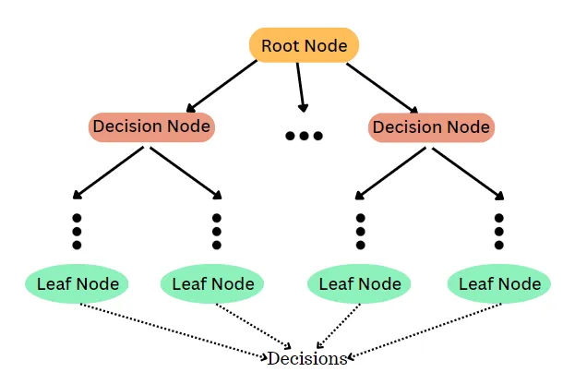
Supervised Learning - Classification
Machine Learning
의사 결정 나무 (Decision Tree)
  예측 : 비슷한 수치를 갖고 있는 관측치끼리 모음
  분류 : 비슷한 범주를 갖고 있는 관측치끼리 모음
Notes:
단어의 표현이 필요한 이유에 대해서 먼저 살펴보겠습니다.
단어의 표현은 / 문자로 이루어진 단어를 /숫자로 변환하는 작업을 말합니다.
예시처럼 “자연어 처리를 시작해보겠습니다”라는 문구가 있다면 이 예시글은는 /텍스트. /즉 문자열 형태입니다./
문서를 분류하거 /번역하는 등 작업을 수행하기 위해는 “확률을 계산하고, 더하고, 빼고 등” 수학적 연산이 /필요합니다.
그런데 문자열을 바로 사용하여 / 수학적 연산을 할 수는 없습니다.
따라서 / 우리는 분석을 위해 / 문자열을 숫자화를 할것입니다.
이러한 단어를 숫자화 하는 작업을 / 단어의 표현이라고 합니다.
우리는 이번 장을 통해/ 단어를 숫자로 어떻게 바꿀 수 있는지/ 알아보고, /
숫자로 변환하는 과정에서 /단어가 가지고 있는 본연의 의미를 /어떻게 살릴수 있을지 /알아보겠습니다.

Slide 34
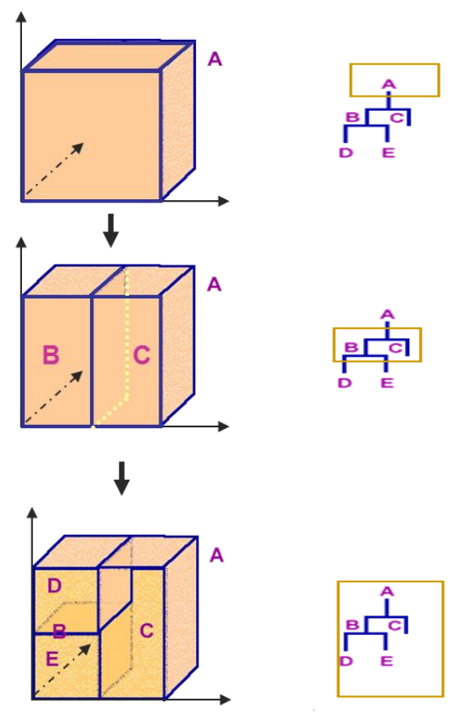
Supervised Learning - Classification
Machine Learning
의사 결정 나무 (Decision Tree)
Notes:
단어의 표현이 필요한 이유에 대해서 먼저 살펴보겠습니다.
단어의 표현은 / 문자로 이루어진 단어를 /숫자로 변환하는 작업을 말합니다.
예시처럼 “자연어 처리를 시작해보겠습니다”라는 문구가 있다면 이 예시글은는 /텍스트. /즉 문자열 형태입니다./
문서를 분류하거 /번역하는 등 작업을 수행하기 위해는 “확률을 계산하고, 더하고, 빼고 등” 수학적 연산이 /필요합니다.
그런데 문자열을 바로 사용하여 / 수학적 연산을 할 수는 없습니다.
따라서 / 우리는 분석을 위해 / 문자열을 숫자화를 할것입니다.
이러한 단어를 숫자화 하는 작업을 / 단어의 표현이라고 합니다.
우리는 이번 장을 통해/ 단어를 숫자로 어떻게 바꿀 수 있는지/ 알아보고, /
숫자로 변환하는 과정에서 /단어가 가지고 있는 본연의 의미를 /어떻게 살릴수 있을지 /알아보겠습니다.

Slide 35
Supervised Learning - Classification
Machine Learning
의사 결정 나무 (Decision Tree)
공부 시간 (x1) | 시험 성적 (x2) | 합격 여부 (Class)
1 | 50 | 0
2 | 60 | 0
3 | 70 | 1
4 | 80 | 1
Notes:
단어의 표현이 필요한 이유에 대해서 먼저 살펴보겠습니다.
단어의 표현은 / 문자로 이루어진 단어를 /숫자로 변환하는 작업을 말합니다.
예시처럼 “자연어 처리를 시작해보겠습니다”라는 문구가 있다면 이 예시글은는 /텍스트. /즉 문자열 형태입니다./
문서를 분류하거 /번역하는 등 작업을 수행하기 위해는 “확률을 계산하고, 더하고, 빼고 등” 수학적 연산이 /필요합니다.
그런데 문자열을 바로 사용하여 / 수학적 연산을 할 수는 없습니다.
따라서 / 우리는 분석을 위해 / 문자열을 숫자화를 할것입니다.
이러한 단어를 숫자화 하는 작업을 / 단어의 표현이라고 합니다.
우리는 이번 장을 통해/ 단어를 숫자로 어떻게 바꿀 수 있는지/ 알아보고, /
숫자로 변환하는 과정에서 /단어가 가지고 있는 본연의 의미를 /어떻게 살릴수 있을지 /알아보겠습니다.

Slide 36
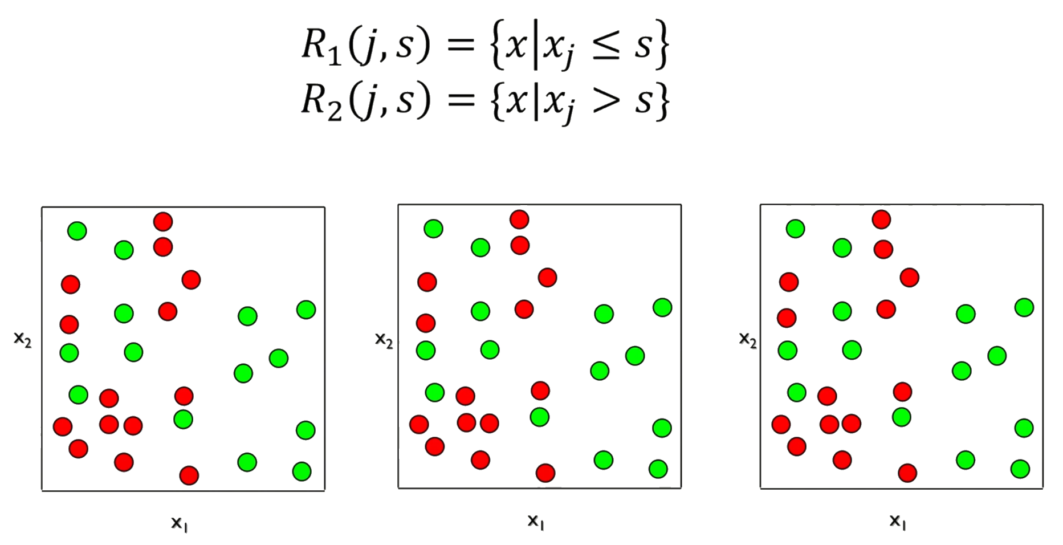
Supervised Learning - Classification
Machine Learning
의사 결정 나무 (Decision Tree)
  분할 변수(j)와 분할점(s) 설정
Notes:
단어의 표현이 필요한 이유에 대해서 먼저 살펴보겠습니다.
단어의 표현은 / 문자로 이루어진 단어를 /숫자로 변환하는 작업을 말합니다.
예시처럼 “자연어 처리를 시작해보겠습니다”라는 문구가 있다면 이 예시글은는 /텍스트. /즉 문자열 형태입니다./
문서를 분류하거 /번역하는 등 작업을 수행하기 위해는 “확률을 계산하고, 더하고, 빼고 등” 수학적 연산이 /필요합니다.
그런데 문자열을 바로 사용하여 / 수학적 연산을 할 수는 없습니다.
따라서 / 우리는 분석을 위해 / 문자열을 숫자화를 할것입니다.
이러한 단어를 숫자화 하는 작업을 / 단어의 표현이라고 합니다.
우리는 이번 장을 통해/ 단어를 숫자로 어떻게 바꿀 수 있는지/ 알아보고, /
숫자로 변환하는 과정에서 /단어가 가지고 있는 본연의 의미를 /어떻게 살릴수 있을지 /알아보겠습니다.

Slide 37
Supervised Learning - Classification
Machine Learning
의사 결정 나무 (Decision Tree)
분할 변수 j = x1 일 때
  가능한 분할점 s = 1,2,3,4
분할 변수 j = x2 일 때
  가능한 분할점 s = 50,60, 70, 80
공부 시간 (x1) | 시험 성적 (x2) | 합격 여부 (Class)
1 | 50 | 0
2 | 60 | 0
3 | 70 | 1
4 | 80 | 1
Notes:
단어의 표현이 필요한 이유에 대해서 먼저 살펴보겠습니다.
단어의 표현은 / 문자로 이루어진 단어를 /숫자로 변환하는 작업을 말합니다.
예시처럼 “자연어 처리를 시작해보겠습니다”라는 문구가 있다면 이 예시글은는 /텍스트. /즉 문자열 형태입니다./
문서를 분류하거 /번역하는 등 작업을 수행하기 위해는 “확률을 계산하고, 더하고, 빼고 등” 수학적 연산이 /필요합니다.
그런데 문자열을 바로 사용하여 / 수학적 연산을 할 수는 없습니다.
따라서 / 우리는 분석을 위해 / 문자열을 숫자화를 할것입니다.
이러한 단어를 숫자화 하는 작업을 / 단어의 표현이라고 합니다.
우리는 이번 장을 통해/ 단어를 숫자로 어떻게 바꿀 수 있는지/ 알아보고, /
숫자로 변환하는 과정에서 /단어가 가지고 있는 본연의 의미를 /어떻게 살릴수 있을지 /알아보겠습니다.

Slide 38
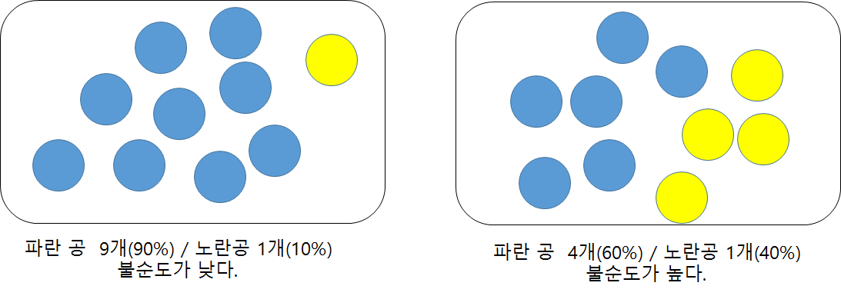
Supervised Learning - Classification
Machine Learning
의사 결정 나무 (Decision Tree)
  각 노드에서 분할변수와 분할점의 설정은 불순도의 감소가 최대가 되도록 선택
Notes:
단어의 표현이 필요한 이유에 대해서 먼저 살펴보겠습니다.
단어의 표현은 / 문자로 이루어진 단어를 /숫자로 변환하는 작업을 말합니다.
예시처럼 “자연어 처리를 시작해보겠습니다”라는 문구가 있다면 이 예시글은는 /텍스트. /즉 문자열 형태입니다./
문서를 분류하거 /번역하는 등 작업을 수행하기 위해는 “확률을 계산하고, 더하고, 빼고 등” 수학적 연산이 /필요합니다.
그런데 문자열을 바로 사용하여 / 수학적 연산을 할 수는 없습니다.
따라서 / 우리는 분석을 위해 / 문자열을 숫자화를 할것입니다.
이러한 단어를 숫자화 하는 작업을 / 단어의 표현이라고 합니다.
우리는 이번 장을 통해/ 단어를 숫자로 어떻게 바꿀 수 있는지/ 알아보고, /
숫자로 변환하는 과정에서 /단어가 가지고 있는 본연의 의미를 /어떻게 살릴수 있을지 /알아보겠습니다.

Slide 39

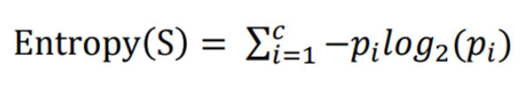
Supervised Learning - Classification
Machine Learning
의사 결정 나무 (Decision Tree)
  각 노드에서 분할변수와 분할점의 설정은 불순도의 감소가 최대가 되도록 선택
지니 계수 (Gini impurity)
  p_{k}는 클래스 k의 확률
  한 노드에 속한 데이터가 서로 다른 클래스일 확률을 나타낸다.
  값이 작을수록 해당 노드의 순도가 높다 즉 불순도가 낮다
엔트로피 (Entropy)
Notes:
단어의 표현이 필요한 이유에 대해서 먼저 살펴보겠습니다.
단어의 표현은 / 문자로 이루어진 단어를 /숫자로 변환하는 작업을 말합니다.
예시처럼 “자연어 처리를 시작해보겠습니다”라는 문구가 있다면 이 예시글은는 /텍스트. /즉 문자열 형태입니다./
문서를 분류하거 /번역하는 등 작업을 수행하기 위해는 “확률을 계산하고, 더하고, 빼고 등” 수학적 연산이 /필요합니다.
그런데 문자열을 바로 사용하여 / 수학적 연산을 할 수는 없습니다.
따라서 / 우리는 분석을 위해 / 문자열을 숫자화를 할것입니다.
이러한 단어를 숫자화 하는 작업을 / 단어의 표현이라고 합니다.
우리는 이번 장을 통해/ 단어를 숫자로 어떻게 바꿀 수 있는지/ 알아보고, /
숫자로 변환하는 과정에서 /단어가 가지고 있는 본연의 의미를 /어떻게 살릴수 있을지 /알아보겠습니다.

Slide 40
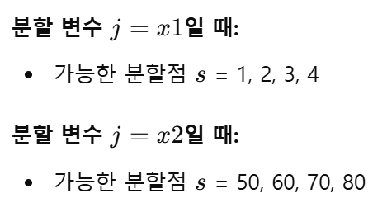
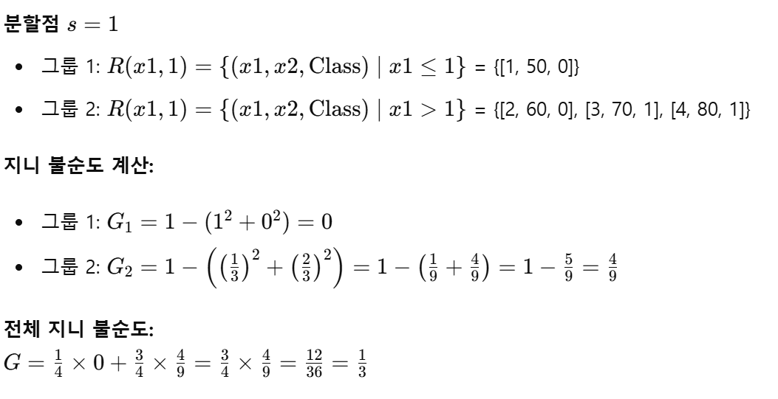
Supervised Learning - Classification
Machine Learning
의사 결정 나무 (Decision Tree)
Notes:
단어의 표현이 필요한 이유에 대해서 먼저 살펴보겠습니다.
단어의 표현은 / 문자로 이루어진 단어를 /숫자로 변환하는 작업을 말합니다.
예시처럼 “자연어 처리를 시작해보겠습니다”라는 문구가 있다면 이 예시글은는 /텍스트. /즉 문자열 형태입니다./
문서를 분류하거 /번역하는 등 작업을 수행하기 위해는 “확률을 계산하고, 더하고, 빼고 등” 수학적 연산이 /필요합니다.
그런데 문자열을 바로 사용하여 / 수학적 연산을 할 수는 없습니다.
따라서 / 우리는 분석을 위해 / 문자열을 숫자화를 할것입니다.
이러한 단어를 숫자화 하는 작업을 / 단어의 표현이라고 합니다.
우리는 이번 장을 통해/ 단어를 숫자로 어떻게 바꿀 수 있는지/ 알아보고, /
숫자로 변환하는 과정에서 /단어가 가지고 있는 본연의 의미를 /어떻게 살릴수 있을지 /알아보겠습니다.

Slide 41
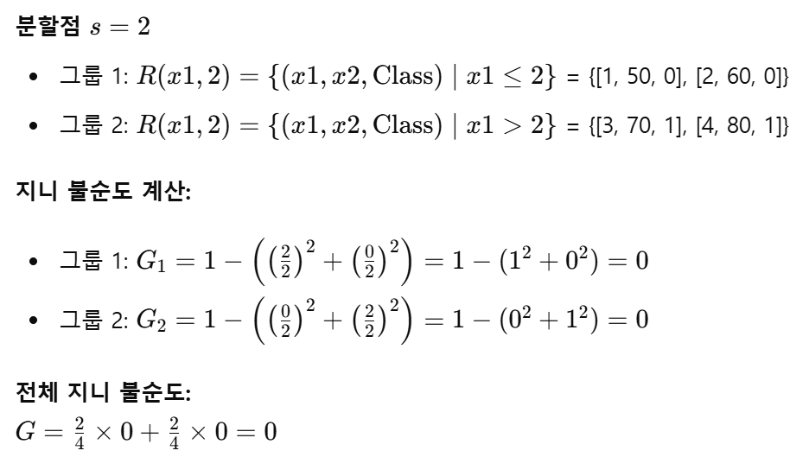
Supervised Learning - Classification
Machine Learning
의사 결정 나무 (Decision Tree)
분할점 s=2에서 전체 지니 계수가 제일 낮으므로 이 분할점이 최적의 분할점!
Notes:
단어의 표현이 필요한 이유에 대해서 먼저 살펴보겠습니다.
단어의 표현은 / 문자로 이루어진 단어를 /숫자로 변환하는 작업을 말합니다.
예시처럼 “자연어 처리를 시작해보겠습니다”라는 문구가 있다면 이 예시글은는 /텍스트. /즉 문자열 형태입니다./
문서를 분류하거 /번역하는 등 작업을 수행하기 위해는 “확률을 계산하고, 더하고, 빼고 등” 수학적 연산이 /필요합니다.
그런데 문자열을 바로 사용하여 / 수학적 연산을 할 수는 없습니다.
따라서 / 우리는 분석을 위해 / 문자열을 숫자화를 할것입니다.
이러한 단어를 숫자화 하는 작업을 / 단어의 표현이라고 합니다.
우리는 이번 장을 통해/ 단어를 숫자로 어떻게 바꿀 수 있는지/ 알아보고, /
숫자로 변환하는 과정에서 /단어가 가지고 있는 본연의 의미를 /어떻게 살릴수 있을지 /알아보겠습니다.

Slide 42
Supervised Learning - Classification
Machine Learning
의사 결정 나무 (Decision Tree)
공부 시간 (x1) | 시험 성적 (x2) | 합격 여부 (Class)
1 | 50 | 0
2 | 60 | 0
3 | 70 | 1
4 | 80 | 1
x1 <= 2
/ \
Class 0 Class 1
Notes:
단어의 표현이 필요한 이유에 대해서 먼저 살펴보겠습니다.
단어의 표현은 / 문자로 이루어진 단어를 /숫자로 변환하는 작업을 말합니다.
예시처럼 “자연어 처리를 시작해보겠습니다”라는 문구가 있다면 이 예시글은는 /텍스트. /즉 문자열 형태입니다./
문서를 분류하거 /번역하는 등 작업을 수행하기 위해는 “확률을 계산하고, 더하고, 빼고 등” 수학적 연산이 /필요합니다.
그런데 문자열을 바로 사용하여 / 수학적 연산을 할 수는 없습니다.
따라서 / 우리는 분석을 위해 / 문자열을 숫자화를 할것입니다.
이러한 단어를 숫자화 하는 작업을 / 단어의 표현이라고 합니다.
우리는 이번 장을 통해/ 단어를 숫자로 어떻게 바꿀 수 있는지/ 알아보고, /
숫자로 변환하는 과정에서 /단어가 가지고 있는 본연의 의미를 /어떻게 살릴수 있을지 /알아보겠습니다.

Slide 43
Supervised Learning - Classification
Machine Learning
정보 이득 (Information Gain)
  분할 기준을 선택할 때 사용되는 중요한 지표 중 하나
  엔트로피(Entropy) 개념을 기반으로, 데이터를 특정 기준으로 분할했을 때, 분할 전후의 불확실성(엔트로피) 차이를 측정
  정보 이득이 크다는 것은 해당 분할이 데이터를 잘 분류한다는 의미
  즉, 특정 변수를 사용했을 때 엔트로피가 많이 감소되면 중요 변수로 판단
Notes:
단어의 표현이 필요한 이유에 대해서 먼저 살펴보겠습니다.
단어의 표현은 / 문자로 이루어진 단어를 /숫자로 변환하는 작업을 말합니다.
예시처럼 “자연어 처리를 시작해보겠습니다”라는 문구가 있다면 이 예시글은는 /텍스트. /즉 문자열 형태입니다./
문서를 분류하거 /번역하는 등 작업을 수행하기 위해는 “확률을 계산하고, 더하고, 빼고 등” 수학적 연산이 /필요합니다.
그런데 문자열을 바로 사용하여 / 수학적 연산을 할 수는 없습니다.
따라서 / 우리는 분석을 위해 / 문자열을 숫자화를 할것입니다.
이러한 단어를 숫자화 하는 작업을 / 단어의 표현이라고 합니다.
우리는 이번 장을 통해/ 단어를 숫자로 어떻게 바꿀 수 있는지/ 알아보고, /
숫자로 변환하는 과정에서 /단어가 가지고 있는 본연의 의미를 /어떻게 살릴수 있을지 /알아보겠습니다.

Slide 44

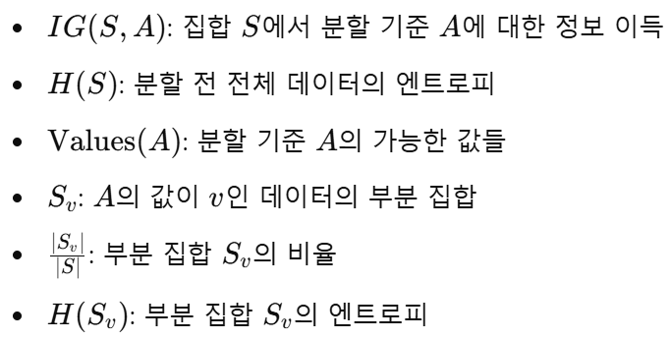
Supervised Learning - Classification
Machine Learning
정보 이득 (Information Gain)
Notes:
단어의 표현이 필요한 이유에 대해서 먼저 살펴보겠습니다.
단어의 표현은 / 문자로 이루어진 단어를 /숫자로 변환하는 작업을 말합니다.
예시처럼 “자연어 처리를 시작해보겠습니다”라는 문구가 있다면 이 예시글은는 /텍스트. /즉 문자열 형태입니다./
문서를 분류하거 /번역하는 등 작업을 수행하기 위해는 “확률을 계산하고, 더하고, 빼고 등” 수학적 연산이 /필요합니다.
그런데 문자열을 바로 사용하여 / 수학적 연산을 할 수는 없습니다.
따라서 / 우리는 분석을 위해 / 문자열을 숫자화를 할것입니다.
이러한 단어를 숫자화 하는 작업을 / 단어의 표현이라고 합니다.
우리는 이번 장을 통해/ 단어를 숫자로 어떻게 바꿀 수 있는지/ 알아보고, /
숫자로 변환하는 과정에서 /단어가 가지고 있는 본연의 의미를 /어떻게 살릴수 있을지 /알아보겠습니다.

Slide 45
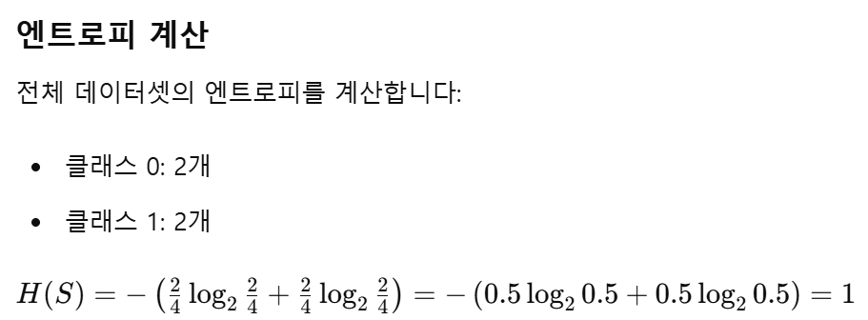
Supervised Learning - Classification
Machine Learning
정보 이득 (Information Gain)
공부 시간 (x1) | 시험 성적 (x2) | 합격 여부 (Class)
1 | 50 | 0
2 | 60 | 0
3 | 70 | 1
4 | 80 | 1
Notes:
단어의 표현이 필요한 이유에 대해서 먼저 살펴보겠습니다.
단어의 표현은 / 문자로 이루어진 단어를 /숫자로 변환하는 작업을 말합니다.
예시처럼 “자연어 처리를 시작해보겠습니다”라는 문구가 있다면 이 예시글은는 /텍스트. /즉 문자열 형태입니다./
문서를 분류하거 /번역하는 등 작업을 수행하기 위해는 “확률을 계산하고, 더하고, 빼고 등” 수학적 연산이 /필요합니다.
그런데 문자열을 바로 사용하여 / 수학적 연산을 할 수는 없습니다.
따라서 / 우리는 분석을 위해 / 문자열을 숫자화를 할것입니다.
이러한 단어를 숫자화 하는 작업을 / 단어의 표현이라고 합니다.
우리는 이번 장을 통해/ 단어를 숫자로 어떻게 바꿀 수 있는지/ 알아보고, /
숫자로 변환하는 과정에서 /단어가 가지고 있는 본연의 의미를 /어떻게 살릴수 있을지 /알아보겠습니다.

Slide 46
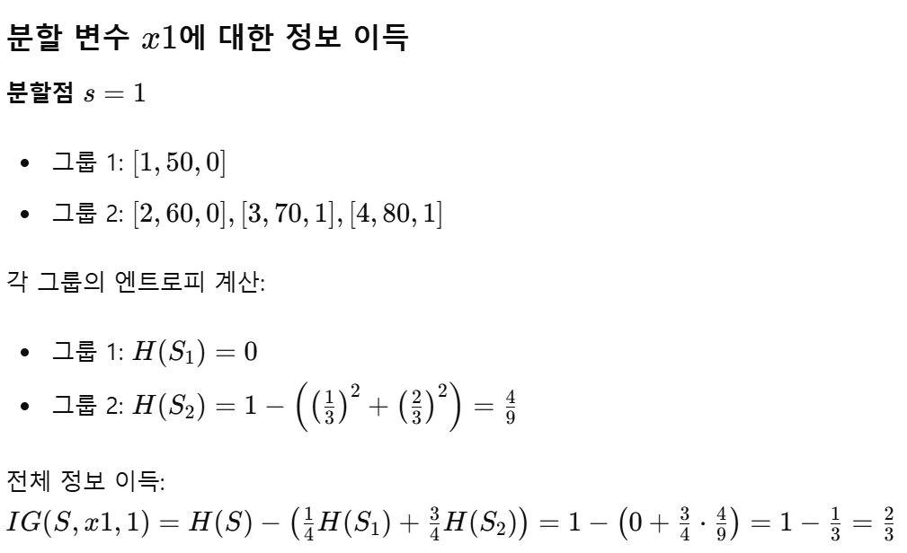
Supervised Learning - Classification
Machine Learning
정보 이득 (Information Gain)
Notes:
단어의 표현이 필요한 이유에 대해서 먼저 살펴보겠습니다.
단어의 표현은 / 문자로 이루어진 단어를 /숫자로 변환하는 작업을 말합니다.
예시처럼 “자연어 처리를 시작해보겠습니다”라는 문구가 있다면 이 예시글은는 /텍스트. /즉 문자열 형태입니다./
문서를 분류하거 /번역하는 등 작업을 수행하기 위해는 “확률을 계산하고, 더하고, 빼고 등” 수학적 연산이 /필요합니다.
그런데 문자열을 바로 사용하여 / 수학적 연산을 할 수는 없습니다.
따라서 / 우리는 분석을 위해 / 문자열을 숫자화를 할것입니다.
이러한 단어를 숫자화 하는 작업을 / 단어의 표현이라고 합니다.
우리는 이번 장을 통해/ 단어를 숫자로 어떻게 바꿀 수 있는지/ 알아보고, /
숫자로 변환하는 과정에서 /단어가 가지고 있는 본연의 의미를 /어떻게 살릴수 있을지 /알아보겠습니다.

Slide 47
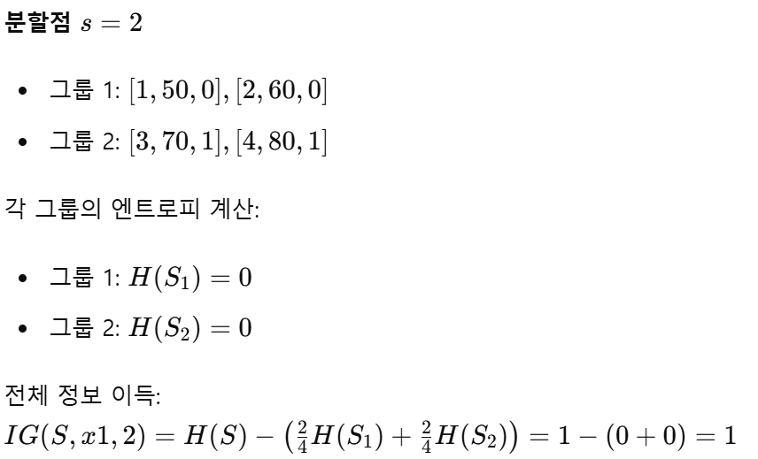
Supervised Learning - Classification
Machine Learning
정보 이득 (Information Gain)
분할점이 s=1 보다 s=2일때의
정보 이득이 더 크기 때문에
s=2일때가 더욱 최적의 분할이 됨
Notes:
단어의 표현이 필요한 이유에 대해서 먼저 살펴보겠습니다.
단어의 표현은 / 문자로 이루어진 단어를 /숫자로 변환하는 작업을 말합니다.
예시처럼 “자연어 처리를 시작해보겠습니다”라는 문구가 있다면 이 예시글은는 /텍스트. /즉 문자열 형태입니다./
문서를 분류하거 /번역하는 등 작업을 수행하기 위해는 “확률을 계산하고, 더하고, 빼고 등” 수학적 연산이 /필요합니다.
그런데 문자열을 바로 사용하여 / 수학적 연산을 할 수는 없습니다.
따라서 / 우리는 분석을 위해 / 문자열을 숫자화를 할것입니다.
이러한 단어를 숫자화 하는 작업을 / 단어의 표현이라고 합니다.
우리는 이번 장을 통해/ 단어를 숫자로 어떻게 바꿀 수 있는지/ 알아보고, /
숫자로 변환하는 과정에서 /단어가 가지고 있는 본연의 의미를 /어떻게 살릴수 있을지 /알아보겠습니다.

Slide 48
Supervised Learning - Classification
Machine Learning
의사 결정 나무 (Decision Tree)
  의사 결정 나무는 대부분 이진 분할로 이루어진다
    단순성, 과적합 방지, 일반화, 계산 복잡도 감소 등의 이유
의사 결정 나무의 단점
  계층적 구조로 인해 중간에 에러가 발생하면 다음 단계로 에러가 계속 전파
  학습 데이터의 미세한 변동에도 최종 결과에 크게 영향을 준다
  적은 개수의 노이즈에도 크게 영향을 받는다
  나무의 최종노드 개수를 늘리면 과적합 위험
이러한 문제를 해결하기 위해 랜덤 포레스트 (Random forest) 등장
Notes:
단어의 표현이 필요한 이유에 대해서 먼저 살펴보겠습니다.
단어의 표현은 / 문자로 이루어진 단어를 /숫자로 변환하는 작업을 말합니다.
예시처럼 “자연어 처리를 시작해보겠습니다”라는 문구가 있다면 이 예시글은는 /텍스트. /즉 문자열 형태입니다./
문서를 분류하거 /번역하는 등 작업을 수행하기 위해는 “확률을 계산하고, 더하고, 빼고 등” 수학적 연산이 /필요합니다.
그런데 문자열을 바로 사용하여 / 수학적 연산을 할 수는 없습니다.
따라서 / 우리는 분석을 위해 / 문자열을 숫자화를 할것입니다.
이러한 단어를 숫자화 하는 작업을 / 단어의 표현이라고 합니다.
우리는 이번 장을 통해/ 단어를 숫자로 어떻게 바꿀 수 있는지/ 알아보고, /
숫자로 변환하는 과정에서 /단어가 가지고 있는 본연의 의미를 /어떻게 살릴수 있을지 /알아보겠습니다.

Slide 49
Supervised Learning - Classification
Machine Learning
의사 결정 나무 (Decision tree) 실습
Notes:
단어의 표현이 필요한 이유에 대해서 먼저 살펴보겠습니다.
단어의 표현은 / 문자로 이루어진 단어를 /숫자로 변환하는 작업을 말합니다.
예시처럼 “자연어 처리를 시작해보겠습니다”라는 문구가 있다면 이 예시글은는 /텍스트. /즉 문자열 형태입니다./
문서를 분류하거 /번역하는 등 작업을 수행하기 위해는 “확률을 계산하고, 더하고, 빼고 등” 수학적 연산이 /필요합니다.
그런데 문자열을 바로 사용하여 / 수학적 연산을 할 수는 없습니다.
따라서 / 우리는 분석을 위해 / 문자열을 숫자화를 할것입니다.
이러한 단어를 숫자화 하는 작업을 / 단어의 표현이라고 합니다.
우리는 이번 장을 통해/ 단어를 숫자로 어떻게 바꿀 수 있는지/ 알아보고, /
숫자로 변환하는 과정에서 /단어가 가지고 있는 본연의 의미를 /어떻게 살릴수 있을지 /알아보겠습니다.

Slide 50
Classification - Random Forest
Notes:
8장 단어의 표현에 대해 알아보겠습니다.

Slide 51
Supervised Learning - Classification
Machine Learning
분류(Classification) 모델의 종류
  로지스틱 회귀 (Logistic Regression)
  결정 트리 (Decision Tree)
  랜덤 포레스트 (Random Forest)
  서포트 벡터 머신 (Support Vector Machine, SVM)
  K-최근접 이웃 (K-Nearest Neighbor, KNN)
Notes:
단어의 표현이 필요한 이유에 대해서 먼저 살펴보겠습니다.
단어의 표현은 / 문자로 이루어진 단어를 /숫자로 변환하는 작업을 말합니다.
예시처럼 “자연어 처리를 시작해보겠습니다”라는 문구가 있다면 이 예시글은는 /텍스트. /즉 문자열 형태입니다./
문서를 분류하거 /번역하는 등 작업을 수행하기 위해는 “확률을 계산하고, 더하고, 빼고 등” 수학적 연산이 /필요합니다.
그런데 문자열을 바로 사용하여 / 수학적 연산을 할 수는 없습니다.
따라서 / 우리는 분석을 위해 / 문자열을 숫자화를 할것입니다.
이러한 단어를 숫자화 하는 작업을 / 단어의 표현이라고 합니다.
우리는 이번 장을 통해/ 단어를 숫자로 어떻게 바꿀 수 있는지/ 알아보고, /
숫자로 변환하는 과정에서 /단어가 가지고 있는 본연의 의미를 /어떻게 살릴수 있을지 /알아보겠습니다.

Slide 52
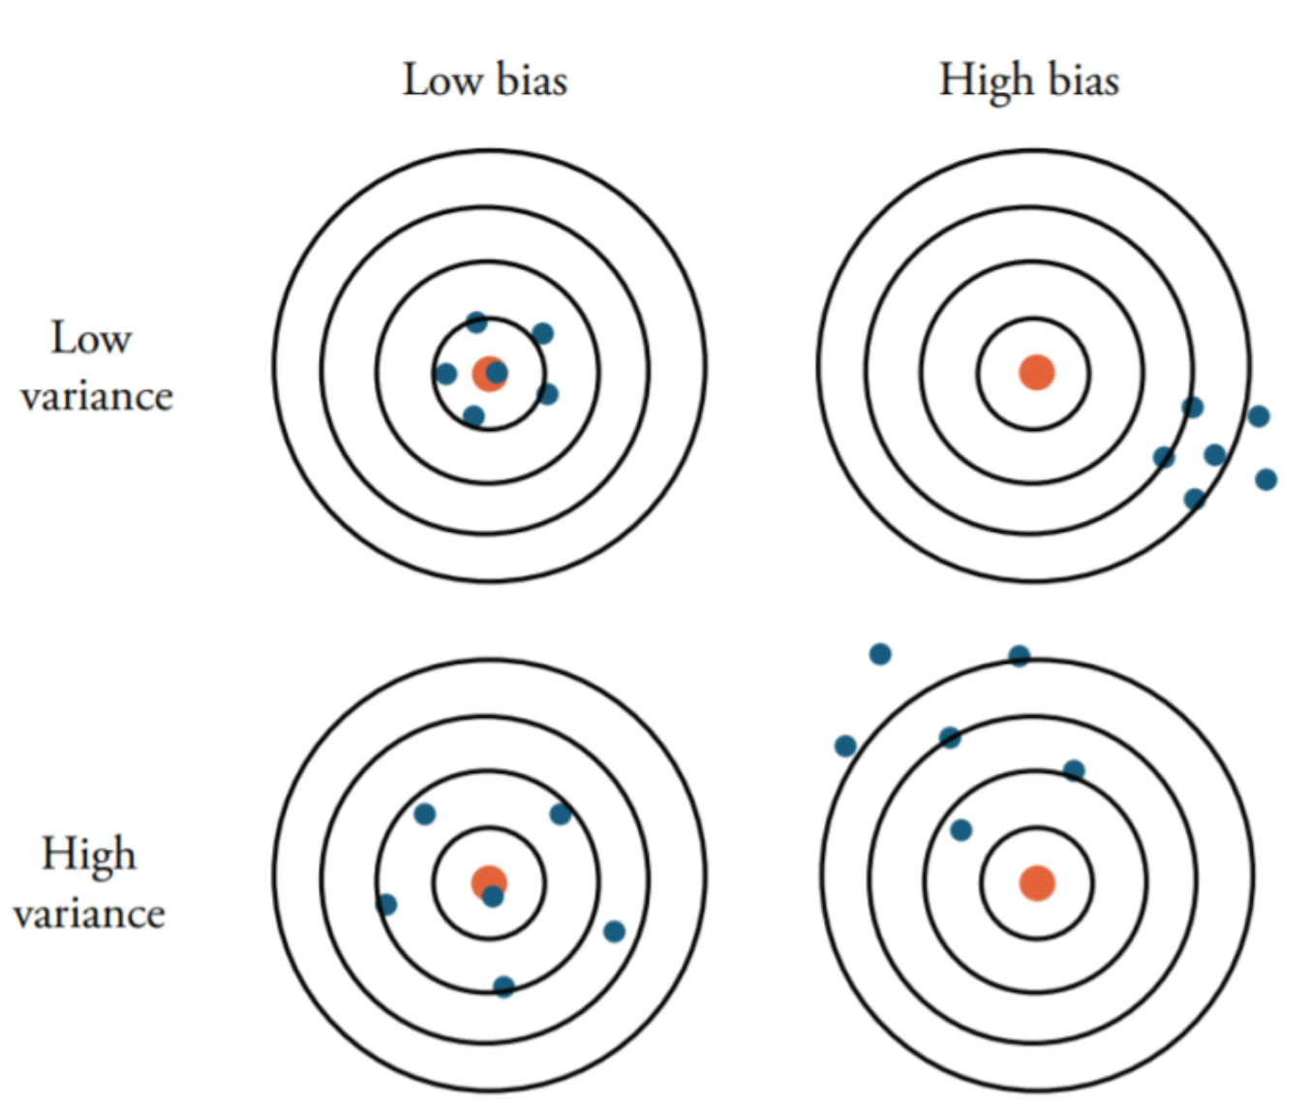
Supervised Learning - Classification
Machine Learning
결정 트리(Random Forest)의 문제점
  계층적 구조로 인해 중간에 에러가 발생하면 다음 단계로 에러가 계속 전파
  학습 데이터의 미세한 변동에도 최종 결과에 크게 영향을 미침
  적은 개수의 노이즈에도 크게 영향을 미침
  나무의 최종 노드 개수를 늘리면 과적합 위험 (Low Bias, High Variance)
    점 = 서로 다른 훈련 데이터로 학습시킨 모델의 예측
      Bias(편향) = 점들의 평균 위치가 정중앙에서 얼마나 벗어났나
      → 모델이 구조적으로 틀렸는가
      Variance(분산) = 점들이 서로 얼마나 흩어져 있나
      → 데이터가 바뀔 때 모델이 얼마나 요동치는가
Notes:
단어의 표현이 필요한 이유에 대해서 먼저 살펴보겠습니다.
단어의 표현은 / 문자로 이루어진 단어를 /숫자로 변환하는 작업을 말합니다.
예시처럼 “자연어 처리를 시작해보겠습니다”라는 문구가 있다면 이 예시글은는 /텍스트. /즉 문자열 형태입니다./
문서를 분류하거 /번역하는 등 작업을 수행하기 위해는 “확률을 계산하고, 더하고, 빼고 등” 수학적 연산이 /필요합니다.
그런데 문자열을 바로 사용하여 / 수학적 연산을 할 수는 없습니다.
따라서 / 우리는 분석을 위해 / 문자열을 숫자화를 할것입니다.
이러한 단어를 숫자화 하는 작업을 / 단어의 표현이라고 합니다.
우리는 이번 장을 통해/ 단어를 숫자로 어떻게 바꿀 수 있는지/ 알아보고, /
숫자로 변환하는 과정에서 /단어가 가지고 있는 본연의 의미를 /어떻게 살릴수 있을지 /알아보겠습니다.

Slide 53
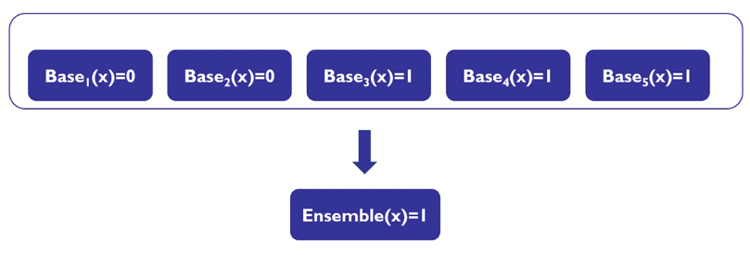
Supervised Learning - Classification
Machine Learning
랜덤 포레스트(Random Forest)의 배경 - 앙상블(Ensemble)
  여러 Base 모델들의 예측을 다수결 법칙 또는 평균을 이용해 통합하여 예측 정확성을 향상
다음 조건을 만족할 때 앙상블 모델은 Base 모델보다 우수한 성능을 보여준다.
  Base 모델들이 서로 독립적
  Base 모델들이 무작위 예측을 수행하는 모델보다 성능이 좋은 경우
Notes:
단어의 표현이 필요한 이유에 대해서 먼저 살펴보겠습니다.
단어의 표현은 / 문자로 이루어진 단어를 /숫자로 변환하는 작업을 말합니다.
예시처럼 “자연어 처리를 시작해보겠습니다”라는 문구가 있다면 이 예시글은는 /텍스트. /즉 문자열 형태입니다./
문서를 분류하거 /번역하는 등 작업을 수행하기 위해는 “확률을 계산하고, 더하고, 빼고 등” 수학적 연산이 /필요합니다.
그런데 문자열을 바로 사용하여 / 수학적 연산을 할 수는 없습니다.
따라서 / 우리는 분석을 위해 / 문자열을 숫자화를 할것입니다.
이러한 단어를 숫자화 하는 작업을 / 단어의 표현이라고 합니다.
우리는 이번 장을 통해/ 단어를 숫자로 어떻게 바꿀 수 있는지/ 알아보고, /
숫자로 변환하는 과정에서 /단어가 가지고 있는 본연의 의미를 /어떻게 살릴수 있을지 /알아보겠습니다.

Slide 54
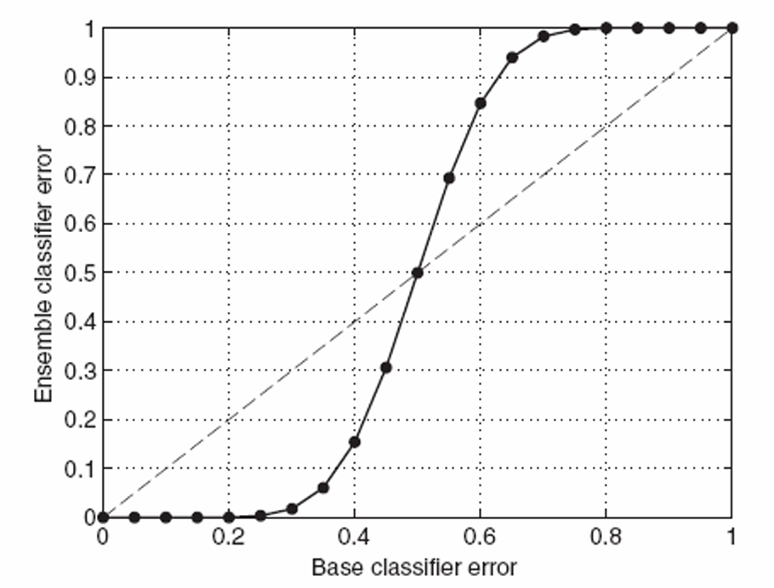
Supervised Learning - Classification
Machine Learning
랜덤 포레스트(Random Forest)의 배경 - 앙상블(Ensemble)
  Base Model의 오류율이 0.5보다 작으면, 모델을 모을수록 앙상블 오류율이 급격히 감소
  단, 0.5보다 크면 오히려 오류가 증폭됨 (→ 개별 모델은 최소한 랜덤보다는 나아야 함)
Notes:
단어의 표현이 필요한 이유에 대해서 먼저 살펴보겠습니다.
단어의 표현은 / 문자로 이루어진 단어를 /숫자로 변환하는 작업을 말합니다.
예시처럼 “자연어 처리를 시작해보겠습니다”라는 문구가 있다면 이 예시글은는 /텍스트. /즉 문자열 형태입니다./
문서를 분류하거 /번역하는 등 작업을 수행하기 위해는 “확률을 계산하고, 더하고, 빼고 등” 수학적 연산이 /필요합니다.
그런데 문자열을 바로 사용하여 / 수학적 연산을 할 수는 없습니다.
따라서 / 우리는 분석을 위해 / 문자열을 숫자화를 할것입니다.
이러한 단어를 숫자화 하는 작업을 / 단어의 표현이라고 합니다.
우리는 이번 장을 통해/ 단어를 숫자로 어떻게 바꿀 수 있는지/ 알아보고, /
숫자로 변환하는 과정에서 /단어가 가지고 있는 본연의 의미를 /어떻게 살릴수 있을지 /알아보겠습니다.

Slide 55
Supervised Learning - Classification
Machine Learning
랜덤 포레스트(Random Forest)의 배경 - 앙상블(Ensemble)
  Decision Tree는 Ensemble 모델로써 활용도가 높음
  Low computational complexity : 데이터의 크기가 커도 빠르게 모델 구축 가능
  Nonparametric : 데이터 분포에 대한 전제가 필요 없음
Notes:
단어의 표현이 필요한 이유에 대해서 먼저 살펴보겠습니다.
단어의 표현은 / 문자로 이루어진 단어를 /숫자로 변환하는 작업을 말합니다.
예시처럼 “자연어 처리를 시작해보겠습니다”라는 문구가 있다면 이 예시글은는 /텍스트. /즉 문자열 형태입니다./
문서를 분류하거 /번역하는 등 작업을 수행하기 위해는 “확률을 계산하고, 더하고, 빼고 등” 수학적 연산이 /필요합니다.
그런데 문자열을 바로 사용하여 / 수학적 연산을 할 수는 없습니다.
따라서 / 우리는 분석을 위해 / 문자열을 숫자화를 할것입니다.
이러한 단어를 숫자화 하는 작업을 / 단어의 표현이라고 합니다.
우리는 이번 장을 통해/ 단어를 숫자로 어떻게 바꿀 수 있는지/ 알아보고, /
숫자로 변환하는 과정에서 /단어가 가지고 있는 본연의 의미를 /어떻게 살릴수 있을지 /알아보겠습니다.

Slide 56
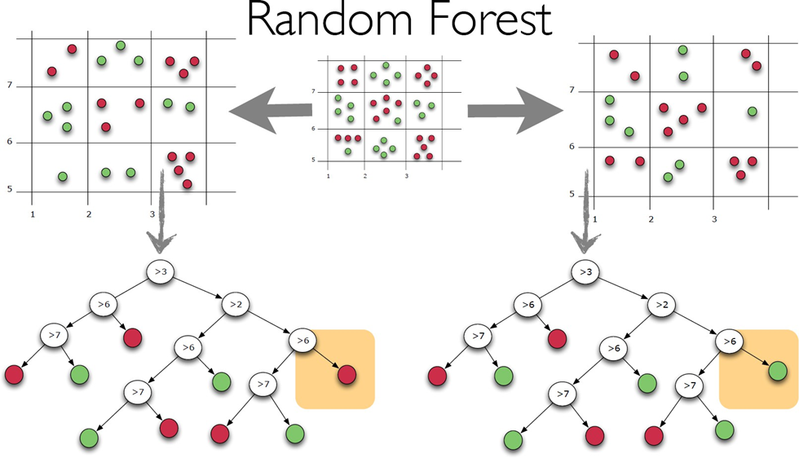

Supervised Learning - Classification
Machine Learning
랜덤 포레스트 (Random Forest)
  다수의 Decision Tree 모델에 의한 예측을 종합하는 앙상블 방법
  일반적으로 하나의 Decision Tree 모델 보다 높은 예측 정확성을 보여줌
  관측치 수에 비해 변수의 수가 많은 고차원 데이터에서 중요 변수 선택 기법으로 활용
Notes:
단어의 표현이 필요한 이유에 대해서 먼저 살펴보겠습니다.
단어의 표현은 / 문자로 이루어진 단어를 /숫자로 변환하는 작업을 말합니다.
예시처럼 “자연어 처리를 시작해보겠습니다”라는 문구가 있다면 이 예시글은는 /텍스트. /즉 문자열 형태입니다./
문서를 분류하거 /번역하는 등 작업을 수행하기 위해는 “확률을 계산하고, 더하고, 빼고 등” 수학적 연산이 /필요합니다.
그런데 문자열을 바로 사용하여 / 수학적 연산을 할 수는 없습니다.
따라서 / 우리는 분석을 위해 / 문자열을 숫자화를 할것입니다.
이러한 단어를 숫자화 하는 작업을 / 단어의 표현이라고 합니다.
우리는 이번 장을 통해/ 단어를 숫자로 어떻게 바꿀 수 있는지/ 알아보고, /
숫자로 변환하는 과정에서 /단어가 가지고 있는 본연의 의미를 /어떻게 살릴수 있을지 /알아보겠습니다.

Slide 57
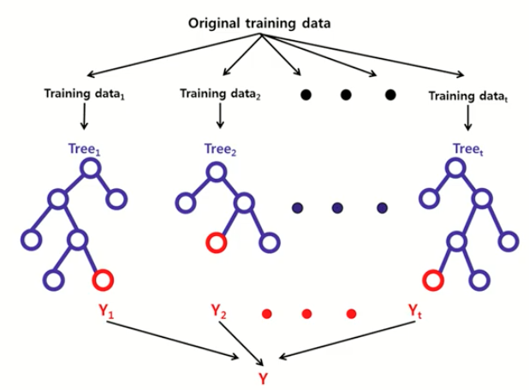
Supervised Learning - Classification
Machine Learning
랜덤 포레스트 (Random Forest)
1.Bootstrap 기법으로 다수의 training data 생성
2. 생성된 training data로 decision tree 모델 구축 (무작위 변수 사용)
3. 예측 종합
Notes:
단어의 표현이 필요한 이유에 대해서 먼저 살펴보겠습니다.
단어의 표현은 / 문자로 이루어진 단어를 /숫자로 변환하는 작업을 말합니다.
예시처럼 “자연어 처리를 시작해보겠습니다”라는 문구가 있다면 이 예시글은는 /텍스트. /즉 문자열 형태입니다./
문서를 분류하거 /번역하는 등 작업을 수행하기 위해는 “확률을 계산하고, 더하고, 빼고 등” 수학적 연산이 /필요합니다.
그런데 문자열을 바로 사용하여 / 수학적 연산을 할 수는 없습니다.
따라서 / 우리는 분석을 위해 / 문자열을 숫자화를 할것입니다.
이러한 단어를 숫자화 하는 작업을 / 단어의 표현이라고 합니다.
우리는 이번 장을 통해/ 단어를 숫자로 어떻게 바꿀 수 있는지/ 알아보고, /
숫자로 변환하는 과정에서 /단어가 가지고 있는 본연의 의미를 /어떻게 살릴수 있을지 /알아보겠습니다.

Slide 58
Supervised Learning - Classification
Machine Learning
랜덤 포레스트 (Random Forest)의 핵심 아이디어 (Diversity, Random)
  여러 개의 Training data를 생성하여 각 데이터마다 Decision Tree 구축 -> Bagging
  Decision Tree 구축 시 변수 무작위로 선택 -> Random subspace
Notes:
단어의 표현이 필요한 이유에 대해서 먼저 살펴보겠습니다.
단어의 표현은 / 문자로 이루어진 단어를 /숫자로 변환하는 작업을 말합니다.
예시처럼 “자연어 처리를 시작해보겠습니다”라는 문구가 있다면 이 예시글은는 /텍스트. /즉 문자열 형태입니다./
문서를 분류하거 /번역하는 등 작업을 수행하기 위해는 “확률을 계산하고, 더하고, 빼고 등” 수학적 연산이 /필요합니다.
그런데 문자열을 바로 사용하여 / 수학적 연산을 할 수는 없습니다.
따라서 / 우리는 분석을 위해 / 문자열을 숫자화를 할것입니다.
이러한 단어를 숫자화 하는 작업을 / 단어의 표현이라고 합니다.
우리는 이번 장을 통해/ 단어를 숫자로 어떻게 바꿀 수 있는지/ 알아보고, /
숫자로 변환하는 과정에서 /단어가 가지고 있는 본연의 의미를 /어떻게 살릴수 있을지 /알아보겠습니다.

Slide 59
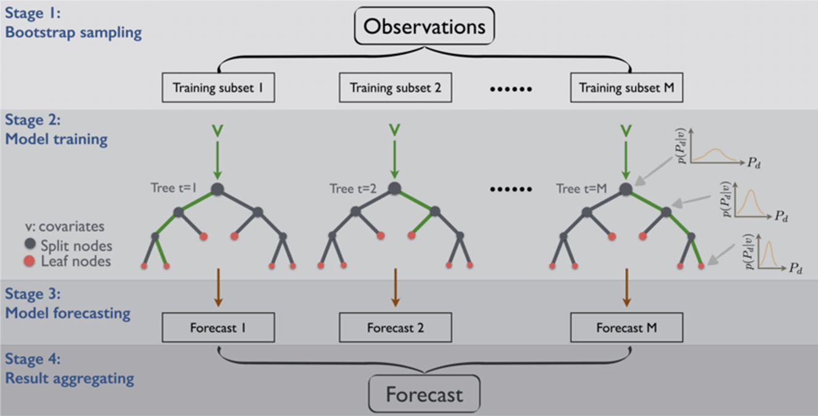
Supervised Learning - Classification
Machine Learning
Bagging (Bootstrap Aggregating)
  각각의 bootstrap 샘플로부터 생성된 모델을 합치는 것
Notes:
단어의 표현이 필요한 이유에 대해서 먼저 살펴보겠습니다.
단어의 표현은 / 문자로 이루어진 단어를 /숫자로 변환하는 작업을 말합니다.
예시처럼 “자연어 처리를 시작해보겠습니다”라는 문구가 있다면 이 예시글은는 /텍스트. /즉 문자열 형태입니다./
문서를 분류하거 /번역하는 등 작업을 수행하기 위해는 “확률을 계산하고, 더하고, 빼고 등” 수학적 연산이 /필요합니다.
그런데 문자열을 바로 사용하여 / 수학적 연산을 할 수는 없습니다.
따라서 / 우리는 분석을 위해 / 문자열을 숫자화를 할것입니다.
이러한 단어를 숫자화 하는 작업을 / 단어의 표현이라고 합니다.
우리는 이번 장을 통해/ 단어를 숫자로 어떻게 바꿀 수 있는지/ 알아보고, /
숫자로 변환하는 과정에서 /단어가 가지고 있는 본연의 의미를 /어떻게 살릴수 있을지 /알아보겠습니다.

Slide 60


Supervised Learning - Classification
Machine Learning
Result Aggregating
  각 모델은 서로 다른 학습 데이터셋을 이용
  각 데이터셋은 복원 추출을 통해 원래 데이터의 수만큼의 크기를 갖도록 샘플링
  각 데이터셋을 bootstrap set 이라고 부름
Original Dataset
Bootstrap 1
Bootstrap 2
Bootstrap N
x¹
y¹
x³
y³
x¹
y¹
x⁴
y⁴
x²
y²
x⁵
y⁵
x³
y³
x¹
y¹
x³
y³
x²
y²
x²
y²
x³
y³
x⁴
y⁴
x³
y³
x²
y²
x⁵
y⁵
x⁵
y⁵
x¹
y¹
x¹
y¹
x¹
y¹
Notes:
단어의 표현이 필요한 이유에 대해서 먼저 살펴보겠습니다.
단어의 표현은 / 문자로 이루어진 단어를 /숫자로 변환하는 작업을 말합니다.
예시처럼 “자연어 처리를 시작해보겠습니다”라는 문구가 있다면 이 예시글은는 /텍스트. /즉 문자열 형태입니다./
문서를 분류하거 /번역하는 등 작업을 수행하기 위해는 “확률을 계산하고, 더하고, 빼고 등” 수학적 연산이 /필요합니다.
그런데 문자열을 바로 사용하여 / 수학적 연산을 할 수는 없습니다.
따라서 / 우리는 분석을 위해 / 문자열을 숫자화를 할것입니다.
이러한 단어를 숫자화 하는 작업을 / 단어의 표현이라고 합니다.
우리는 이번 장을 통해/ 단어를 숫자로 어떻게 바꿀 수 있는지/ 알아보고, /
숫자로 변환하는 과정에서 /단어가 가지고 있는 본연의 의미를 /어떻게 살릴수 있을지 /알아보겠습니다.

Slide 61
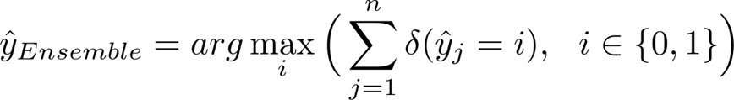
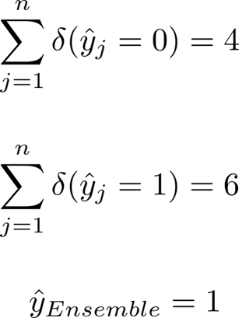




Supervised Learning - Classification
Machine Learning
Result Aggregating
  Majority voting
Ensemble population
P(y=1) for a test instance
Predicted class label
Training Acc
2
0.80
0.90
1
Model 1
0.90
0.75
Model 2
0.92
1
0.88
Model 3
0.87
1
3
0.95
Model 4
0.14
0
0.85
Model 5
0.39
0
Notes:
단어의 표현이 필요한 이유에 대해서 먼저 살펴보겠습니다.
단어의 표현은 / 문자로 이루어진 단어를 /숫자로 변환하는 작업을 말합니다.
예시처럼 “자연어 처리를 시작해보겠습니다”라는 문구가 있다면 이 예시글은는 /텍스트. /즉 문자열 형태입니다./
문서를 분류하거 /번역하는 등 작업을 수행하기 위해는 “확률을 계산하고, 더하고, 빼고 등” 수학적 연산이 /필요합니다.
그런데 문자열을 바로 사용하여 / 수학적 연산을 할 수는 없습니다.
따라서 / 우리는 분석을 위해 / 문자열을 숫자화를 할것입니다.
이러한 단어를 숫자화 하는 작업을 / 단어의 표현이라고 합니다.
우리는 이번 장을 통해/ 단어를 숫자로 어떻게 바꿀 수 있는지/ 알아보고, /
숫자로 변환하는 과정에서 /단어가 가지고 있는 본연의 의미를 /어떻게 살릴수 있을지 /알아보겠습니다.

Slide 62
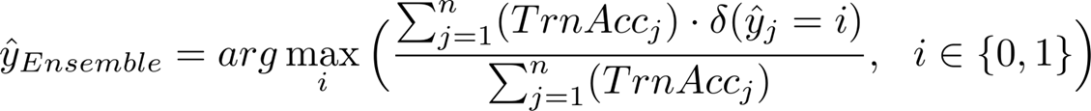

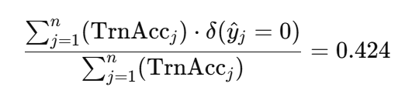
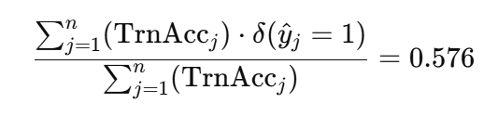

Supervised Learning - Classification
Machine Learning
Result Aggregating
  Weighted voting ( weight = training accuracy of individual models)
Ensemble population
P(y=1) for a test instance
Predicted class label
Training Acc
0.80
0.90
1
Model 1
0.90
0.75
Model 2
0.92
1
0.88
Model 3
0.87
1
0.95
Model 4
0.14
0
0.85
Model 5
0.39
0
Notes:
단어의 표현이 필요한 이유에 대해서 먼저 살펴보겠습니다.
단어의 표현은 / 문자로 이루어진 단어를 /숫자로 변환하는 작업을 말합니다.
예시처럼 “자연어 처리를 시작해보겠습니다”라는 문구가 있다면 이 예시글은는 /텍스트. /즉 문자열 형태입니다./
문서를 분류하거 /번역하는 등 작업을 수행하기 위해는 “확률을 계산하고, 더하고, 빼고 등” 수학적 연산이 /필요합니다.
그런데 문자열을 바로 사용하여 / 수학적 연산을 할 수는 없습니다.
따라서 / 우리는 분석을 위해 / 문자열을 숫자화를 할것입니다.
이러한 단어를 숫자화 하는 작업을 / 단어의 표현이라고 합니다.
우리는 이번 장을 통해/ 단어를 숫자로 어떻게 바꿀 수 있는지/ 알아보고, /
숫자로 변환하는 과정에서 /단어가 가지고 있는 본연의 의미를 /어떻게 살릴수 있을지 /알아보겠습니다.

Slide 63
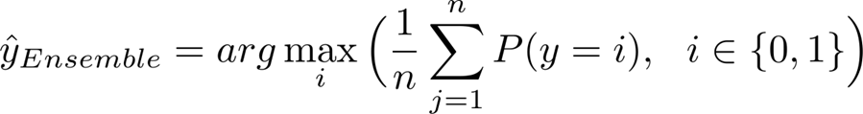



Supervised Learning - Classification
Machine Learning
Result Aggregating
  Weighted voting ( weight =predicted probability for each class)
Ensemble population
P(y=1) for a test instance
Predicted class label
Training Acc
0.80
0.90
1
Model 1
0.90
0.75
Model 2
0.92
1
0.88
Model 3
0.87
1
0.95
Model 4
0.14
0
0.85
Model 5
0.39
0
Notes:
단어의 표현이 필요한 이유에 대해서 먼저 살펴보겠습니다.
단어의 표현은 / 문자로 이루어진 단어를 /숫자로 변환하는 작업을 말합니다.
예시처럼 “자연어 처리를 시작해보겠습니다”라는 문구가 있다면 이 예시글은는 /텍스트. /즉 문자열 형태입니다./
문서를 분류하거 /번역하는 등 작업을 수행하기 위해는 “확률을 계산하고, 더하고, 빼고 등” 수학적 연산이 /필요합니다.
그런데 문자열을 바로 사용하여 / 수학적 연산을 할 수는 없습니다.
따라서 / 우리는 분석을 위해 / 문자열을 숫자화를 할것입니다.
이러한 단어를 숫자화 하는 작업을 / 단어의 표현이라고 합니다.
우리는 이번 장을 통해/ 단어를 숫자로 어떻게 바꿀 수 있는지/ 알아보고, /
숫자로 변환하는 과정에서 /단어가 가지고 있는 본연의 의미를 /어떻게 살릴수 있을지 /알아보겠습니다.

Slide 64
Supervised Learning - Classification
Machine Learning
랜덤 포레스트 (Random Forest)의 핵심 아이디어 (Diversity, Random)
  여러 개의 Training data를 생성하여 각 데이터마다 Decision Tree 구축 -> Bagging
  Decision Tree 구축 시 변수 무작위로 선택 -> Random subspace
Notes:
단어의 표현이 필요한 이유에 대해서 먼저 살펴보겠습니다.
단어의 표현은 / 문자로 이루어진 단어를 /숫자로 변환하는 작업을 말합니다.
예시처럼 “자연어 처리를 시작해보겠습니다”라는 문구가 있다면 이 예시글은는 /텍스트. /즉 문자열 형태입니다./
문서를 분류하거 /번역하는 등 작업을 수행하기 위해는 “확률을 계산하고, 더하고, 빼고 등” 수학적 연산이 /필요합니다.
그런데 문자열을 바로 사용하여 / 수학적 연산을 할 수는 없습니다.
따라서 / 우리는 분석을 위해 / 문자열을 숫자화를 할것입니다.
이러한 단어를 숫자화 하는 작업을 / 단어의 표현이라고 합니다.
우리는 이번 장을 통해/ 단어를 숫자로 어떻게 바꿀 수 있는지/ 알아보고, /
숫자로 변환하는 과정에서 /단어가 가지고 있는 본연의 의미를 /어떻게 살릴수 있을지 /알아보겠습니다.

Slide 65



Supervised Learning - Classification
Machine Learning
Random subspace
  기존 변수들 중에서 모델에 쓰일 입력 변수를 무작위로 선택
Bootstrap i (X in R²⁵)
Notes:
단어의 표현이 필요한 이유에 대해서 먼저 살펴보겠습니다.
단어의 표현은 / 문자로 이루어진 단어를 /숫자로 변환하는 작업을 말합니다.
예시처럼 “자연어 처리를 시작해보겠습니다”라는 문구가 있다면 이 예시글은는 /텍스트. /즉 문자열 형태입니다./
문서를 분류하거 /번역하는 등 작업을 수행하기 위해는 “확률을 계산하고, 더하고, 빼고 등” 수학적 연산이 /필요합니다.
그런데 문자열을 바로 사용하여 / 수학적 연산을 할 수는 없습니다.
따라서 / 우리는 분석을 위해 / 문자열을 숫자화를 할것입니다.
이러한 단어를 숫자화 하는 작업을 / 단어의 표현이라고 합니다.
우리는 이번 장을 통해/ 단어를 숫자로 어떻게 바꿀 수 있는지/ 알아보고, /
숫자로 변환하는 과정에서 /단어가 가지고 있는 본연의 의미를 /어떻게 살릴수 있을지 /알아보겠습니다.

Slide 66
Supervised Learning - Classification
Machine Learning
Random subspace 사용 이유
  다양성 증가 : 각 트리가 다른 변수의 부분 집합을 사용하여 학습하므로 다양성 증가
  과적합 방지 : 변수를 랜덤하게 선택함으로써 과적합 방지 가능
  계산 효율성 증가 : 일부 변수만을 사용하기 때문에 계산 효율성 증가
Bootstrap i (X in R²⁵)
Notes:
단어의 표현이 필요한 이유에 대해서 먼저 살펴보겠습니다.
단어의 표현은 / 문자로 이루어진 단어를 /숫자로 변환하는 작업을 말합니다.
예시처럼 “자연어 처리를 시작해보겠습니다”라는 문구가 있다면 이 예시글은는 /텍스트. /즉 문자열 형태입니다./
문서를 분류하거 /번역하는 등 작업을 수행하기 위해는 “확률을 계산하고, 더하고, 빼고 등” 수학적 연산이 /필요합니다.
그런데 문자열을 바로 사용하여 / 수학적 연산을 할 수는 없습니다.
따라서 / 우리는 분석을 위해 / 문자열을 숫자화를 할것입니다.
이러한 단어를 숫자화 하는 작업을 / 단어의 표현이라고 합니다.
우리는 이번 장을 통해/ 단어를 숫자로 어떻게 바꿀 수 있는지/ 알아보고, /
숫자로 변환하는 과정에서 /단어가 가지고 있는 본연의 의미를 /어떻게 살릴수 있을지 /알아보겠습니다.

Slide 67
Supervised Learning - Classification
Machine Learning
Ensemble
  전체 변수를 사용한 모델들이 전체 평균은 높지만 특정 변수만 사용한 모델들은 특정 영역에서 높은 점수를 나타낸다.
  즉 각 영역에서의 가장 높은 점수를 그룹별로 보면 B영역이 더 큰 이점이 있다.
A | 국 | 영 | 수 | B | 국 | 영 | 수
A1 | 75 | 75 | 85 | B1 | 65 | 65 | 95
A2 | 80 | 77 | 83 | B2 | 65 | 95 | 65
A3 | 83 | 80 | 74 | B3 | 95 | 65 | 65
Notes:
단어의 표현이 필요한 이유에 대해서 먼저 살펴보겠습니다.
단어의 표현은 / 문자로 이루어진 단어를 /숫자로 변환하는 작업을 말합니다.
예시처럼 “자연어 처리를 시작해보겠습니다”라는 문구가 있다면 이 예시글은는 /텍스트. /즉 문자열 형태입니다./
문서를 분류하거 /번역하는 등 작업을 수행하기 위해는 “확률을 계산하고, 더하고, 빼고 등” 수학적 연산이 /필요합니다.
그런데 문자열을 바로 사용하여 / 수학적 연산을 할 수는 없습니다.
따라서 / 우리는 분석을 위해 / 문자열을 숫자화를 할것입니다.
이러한 단어를 숫자화 하는 작업을 / 단어의 표현이라고 합니다.
우리는 이번 장을 통해/ 단어를 숫자로 어떻게 바꿀 수 있는지/ 알아보고, /
숫자로 변환하는 과정에서 /단어가 가지고 있는 본연의 의미를 /어떻게 살릴수 있을지 /알아보겠습니다.

Slide 68


Supervised Learning - Classification
Machine Learning
Generalization Error -> 모델의 성능에 대한 최악의 경우
  각각의 개별 tree는 과적합 될 수 있음
  Random forest는 tree수가 충분히 많을 때 Strong Law of Large Numbers에 의해 과적합 되지 않고 그 error는 limiting value에 수렴
우변의 값이 작을 수록 좋은 것!
(upper bound)
p는 개별 트리들 간의 평균 상관관계
s는 개별 트리의 예측 정확도의 평균
개별 tree의 정확도가 높을수록 s 증가
Bagging과 Random subspace 기법으로 모델들의 독립성, 일반화, 무작위성을 증가시켜 모델들의 상관관계 p를 감소시킴
Notes:
단어의 표현이 필요한 이유에 대해서 먼저 살펴보겠습니다.
단어의 표현은 / 문자로 이루어진 단어를 /숫자로 변환하는 작업을 말합니다.
예시처럼 “자연어 처리를 시작해보겠습니다”라는 문구가 있다면 이 예시글은는 /텍스트. /즉 문자열 형태입니다./
문서를 분류하거 /번역하는 등 작업을 수행하기 위해는 “확률을 계산하고, 더하고, 빼고 등” 수학적 연산이 /필요합니다.
그런데 문자열을 바로 사용하여 / 수학적 연산을 할 수는 없습니다.
따라서 / 우리는 분석을 위해 / 문자열을 숫자화를 할것입니다.
이러한 단어를 숫자화 하는 작업을 / 단어의 표현이라고 합니다.
우리는 이번 장을 통해/ 단어를 숫자로 어떻게 바꿀 수 있는지/ 알아보고, /
숫자로 변환하는 과정에서 /단어가 가지고 있는 본연의 의미를 /어떻게 살릴수 있을지 /알아보겠습니다.

Slide 69

Supervised Learning - Classification
Machine Learning
Generalization Error (Example)
Notes:
단어의 표현이 필요한 이유에 대해서 먼저 살펴보겠습니다.
단어의 표현은 / 문자로 이루어진 단어를 /숫자로 변환하는 작업을 말합니다.
예시처럼 “자연어 처리를 시작해보겠습니다”라는 문구가 있다면 이 예시글은는 /텍스트. /즉 문자열 형태입니다./
문서를 분류하거 /번역하는 등 작업을 수행하기 위해는 “확률을 계산하고, 더하고, 빼고 등” 수학적 연산이 /필요합니다.
그런데 문자열을 바로 사용하여 / 수학적 연산을 할 수는 없습니다.
따라서 / 우리는 분석을 위해 / 문자열을 숫자화를 할것입니다.
이러한 단어를 숫자화 하는 작업을 / 단어의 표현이라고 합니다.
우리는 이번 장을 통해/ 단어를 숫자로 어떻게 바꿀 수 있는지/ 알아보고, /
숫자로 변환하는 과정에서 /단어가 가지고 있는 본연의 의미를 /어떻게 살릴수 있을지 /알아보겠습니다.

Slide 70
Supervised Learning - Classification
Machine Learning
변수 중요도 (Variable Importance)
  랜덤 포레스트는 선형/로지스틱 회귀 모델과는 달리 개별 변수가 통계적으로 얼마나 유의미한지에 대한 정보를 제공하지 않음 (일반적인 확률 분포를 가정하지 않음)
  대신 간접적인 방식으로 변수의 중요도를 결정
    원래 데이터 집합에 대해서 Out of bag (OOB) Error를 구함
    특정 변수의 값을 임의로 섞은 데이터 집합에 대해서 OOB Error를 구함
    개별 변수의 중요도는 2단계와 1단계 OOB Error 차이의 평균과 분산을 고려하여 결정
Notes:
단어의 표현이 필요한 이유에 대해서 먼저 살펴보겠습니다.
단어의 표현은 / 문자로 이루어진 단어를 /숫자로 변환하는 작업을 말합니다.
예시처럼 “자연어 처리를 시작해보겠습니다”라는 문구가 있다면 이 예시글은는 /텍스트. /즉 문자열 형태입니다./
문서를 분류하거 /번역하는 등 작업을 수행하기 위해는 “확률을 계산하고, 더하고, 빼고 등” 수학적 연산이 /필요합니다.
그런데 문자열을 바로 사용하여 / 수학적 연산을 할 수는 없습니다.
따라서 / 우리는 분석을 위해 / 문자열을 숫자화를 할것입니다.
이러한 단어를 숫자화 하는 작업을 / 단어의 표현이라고 합니다.
우리는 이번 장을 통해/ 단어를 숫자로 어떻게 바꿀 수 있는지/ 알아보고, /
숫자로 변환하는 과정에서 /단어가 가지고 있는 본연의 의미를 /어떻게 살릴수 있을지 /알아보겠습니다.

Slide 71


Supervised Learning - Classification
Machine Learning
Out of bag (OOB) Error
  Bagging을 사용할 경우 bootstrap set에 포함되지 않는 데이터들을 검증 집합으로 사용
데이터가 선택되지 않을 확률
Notes:
단어의 표현이 필요한 이유에 대해서 먼저 살펴보겠습니다.
단어의 표현은 / 문자로 이루어진 단어를 /숫자로 변환하는 작업을 말합니다.
예시처럼 “자연어 처리를 시작해보겠습니다”라는 문구가 있다면 이 예시글은는 /텍스트. /즉 문자열 형태입니다./
문서를 분류하거 /번역하는 등 작업을 수행하기 위해는 “확률을 계산하고, 더하고, 빼고 등” 수학적 연산이 /필요합니다.
그런데 문자열을 바로 사용하여 / 수학적 연산을 할 수는 없습니다.
따라서 / 우리는 분석을 위해 / 문자열을 숫자화를 할것입니다.
이러한 단어를 숫자화 하는 작업을 / 단어의 표현이라고 합니다.
우리는 이번 장을 통해/ 단어를 숫자로 어떻게 바꿀 수 있는지/ 알아보고, /
숫자로 변환하는 과정에서 /단어가 가지고 있는 본연의 의미를 /어떻게 살릴수 있을지 /알아보겠습니다.

Slide 72

Supervised Learning - Classification
Machine Learning
변수 중요도 (Variable Importance)
Notes:
단어의 표현이 필요한 이유에 대해서 먼저 살펴보겠습니다.
단어의 표현은 / 문자로 이루어진 단어를 /숫자로 변환하는 작업을 말합니다.
예시처럼 “자연어 처리를 시작해보겠습니다”라는 문구가 있다면 이 예시글은는 /텍스트. /즉 문자열 형태입니다./
문서를 분류하거 /번역하는 등 작업을 수행하기 위해는 “확률을 계산하고, 더하고, 빼고 등” 수학적 연산이 /필요합니다.
그런데 문자열을 바로 사용하여 / 수학적 연산을 할 수는 없습니다.
따라서 / 우리는 분석을 위해 / 문자열을 숫자화를 할것입니다.
이러한 단어를 숫자화 하는 작업을 / 단어의 표현이라고 합니다.
우리는 이번 장을 통해/ 단어를 숫자로 어떻게 바꿀 수 있는지/ 알아보고, /
숫자로 변환하는 과정에서 /단어가 가지고 있는 본연의 의미를 /어떻게 살릴수 있을지 /알아보겠습니다.

Slide 73

Supervised Learning - Classification
Machine Learning
변수 중요도 (Variable Importance)
Notes:
단어의 표현이 필요한 이유에 대해서 먼저 살펴보겠습니다.
단어의 표현은 / 문자로 이루어진 단어를 /숫자로 변환하는 작업을 말합니다.
예시처럼 “자연어 처리를 시작해보겠습니다”라는 문구가 있다면 이 예시글은는 /텍스트. /즉 문자열 형태입니다./
문서를 분류하거 /번역하는 등 작업을 수행하기 위해는 “확률을 계산하고, 더하고, 빼고 등” 수학적 연산이 /필요합니다.
그런데 문자열을 바로 사용하여 / 수학적 연산을 할 수는 없습니다.
따라서 / 우리는 분석을 위해 / 문자열을 숫자화를 할것입니다.
이러한 단어를 숫자화 하는 작업을 / 단어의 표현이라고 합니다.
우리는 이번 장을 통해/ 단어를 숫자로 어떻게 바꿀 수 있는지/ 알아보고, /
숫자로 변환하는 과정에서 /단어가 가지고 있는 본연의 의미를 /어떻게 살릴수 있을지 /알아보겠습니다.

Slide 74

Supervised Learning - Classification
Machine Learning
변수 중요도 (Variable Importance)
  랜덤 포레스트에서 변수의 중요도가 높다면
    Random permutation 전-후의 OOB Error 차이가 크게 나타나야 한다.
tree에서 random permutation 전/후 OOB Error의 차이
  d_{i} = e_{i} - r_{i} , i = 1,2,..n
    d_{i} 는 OOB Error(섞은 후) - OOB Error(섞기 전) 으로 표현 가능
i번째 변수의 중요도
Notes:
단어의 표현이 필요한 이유에 대해서 먼저 살펴보겠습니다.
단어의 표현은 / 문자로 이루어진 단어를 /숫자로 변환하는 작업을 말합니다.
예시처럼 “자연어 처리를 시작해보겠습니다”라는 문구가 있다면 이 예시글은는 /텍스트. /즉 문자열 형태입니다./
문서를 분류하거 /번역하는 등 작업을 수행하기 위해는 “확률을 계산하고, 더하고, 빼고 등” 수학적 연산이 /필요합니다.
그런데 문자열을 바로 사용하여 / 수학적 연산을 할 수는 없습니다.
따라서 / 우리는 분석을 위해 / 문자열을 숫자화를 할것입니다.
이러한 단어를 숫자화 하는 작업을 / 단어의 표현이라고 합니다.
우리는 이번 장을 통해/ 단어를 숫자로 어떻게 바꿀 수 있는지/ 알아보고, /
숫자로 변환하는 과정에서 /단어가 가지고 있는 본연의 의미를 /어떻게 살릴수 있을지 /알아보겠습니다.

Slide 75
Classification - Support Vector Machine
Notes:
8장 단어의 표현에 대해 알아보겠습니다.

Slide 76
Supervised Learning - Classification
Machine Learning
분류(Classification) 모델의 종류
  로지스틱 회귀 (Logistic Regression)
  결정 트리 (Decision Tree)
  랜덤 포레스트 (Random Forest)
  서포트 벡터 머신 (Support Vector Machine, SVM)
  K-최근접 이웃 (K-Nearest Neighbor, KNN)
Notes:
단어의 표현이 필요한 이유에 대해서 먼저 살펴보겠습니다.
단어의 표현은 / 문자로 이루어진 단어를 /숫자로 변환하는 작업을 말합니다.
예시처럼 “자연어 처리를 시작해보겠습니다”라는 문구가 있다면 이 예시글은는 /텍스트. /즉 문자열 형태입니다./
문서를 분류하거 /번역하는 등 작업을 수행하기 위해는 “확률을 계산하고, 더하고, 빼고 등” 수학적 연산이 /필요합니다.
그런데 문자열을 바로 사용하여 / 수학적 연산을 할 수는 없습니다.
따라서 / 우리는 분석을 위해 / 문자열을 숫자화를 할것입니다.
이러한 단어를 숫자화 하는 작업을 / 단어의 표현이라고 합니다.
우리는 이번 장을 통해/ 단어를 숫자로 어떻게 바꿀 수 있는지/ 알아보고, /
숫자로 변환하는 과정에서 /단어가 가지고 있는 본연의 의미를 /어떻게 살릴수 있을지 /알아보겠습니다.

Slide 77

Supervised Learning - Classification
Machine Learning
SVM(Support Vector Machine) - Linear
  데이터를 분류하는 최적의 직선을 찾는 것!
Notes:
단어의 표현이 필요한 이유에 대해서 먼저 살펴보겠습니다.
단어의 표현은 / 문자로 이루어진 단어를 /숫자로 변환하는 작업을 말합니다.
예시처럼 “자연어 처리를 시작해보겠습니다”라는 문구가 있다면 이 예시글은는 /텍스트. /즉 문자열 형태입니다./
문서를 분류하거 /번역하는 등 작업을 수행하기 위해는 “확률을 계산하고, 더하고, 빼고 등” 수학적 연산이 /필요합니다.
그런데 문자열을 바로 사용하여 / 수학적 연산을 할 수는 없습니다.
따라서 / 우리는 분석을 위해 / 문자열을 숫자화를 할것입니다.
이러한 단어를 숫자화 하는 작업을 / 단어의 표현이라고 합니다.
우리는 이번 장을 통해/ 단어를 숫자로 어떻게 바꿀 수 있는지/ 알아보고, /
숫자로 변환하는 과정에서 /단어가 가지고 있는 본연의 의미를 /어떻게 살릴수 있을지 /알아보겠습니다.

Slide 78
Supervised Learning - Classification
Machine Learning
SVM(Support Vector Machine)
  고차원 데이터 분류에 좋은 성능을 보임
  이차 방정식 문제로 Formulation 진행
  Generalization ability(일반화 성능)과 training acc는 trade-off 관계
    즉 훈련 오차를 적게 학습할 때, 더 좋은 성능을 보임
  수학적 통계에 기반을 두고 있음
Notes:
단어의 표현이 필요한 이유에 대해서 먼저 살펴보겠습니다.
단어의 표현은 / 문자로 이루어진 단어를 /숫자로 변환하는 작업을 말합니다.
예시처럼 “자연어 처리를 시작해보겠습니다”라는 문구가 있다면 이 예시글은는 /텍스트. /즉 문자열 형태입니다./
문서를 분류하거 /번역하는 등 작업을 수행하기 위해는 “확률을 계산하고, 더하고, 빼고 등” 수학적 연산이 /필요합니다.
그런데 문자열을 바로 사용하여 / 수학적 연산을 할 수는 없습니다.
따라서 / 우리는 분석을 위해 / 문자열을 숫자화를 할것입니다.
이러한 단어를 숫자화 하는 작업을 / 단어의 표현이라고 합니다.
우리는 이번 장을 통해/ 단어를 숫자로 어떻게 바꿀 수 있는지/ 알아보고, /
숫자로 변환하는 과정에서 /단어가 가지고 있는 본연의 의미를 /어떻게 살릴수 있을지 /알아보겠습니다.

Slide 79
Supervised Learning - Classification
Machine Learning
SVM(Support Vector Machine) - Binary Classification
  SVM의 상황에 따른 case
 | Hard margin | Soft margin
Allow Margin exceptions | X | O
Linearly separable ? | Basic form (case 1) | Add penalty terms (case 2)
Linearly non-separable ? | Kernel Trick | Add penalty terms Kernel Trick (case 3)
Notes:
단어의 표현이 필요한 이유에 대해서 먼저 살펴보겠습니다.
단어의 표현은 / 문자로 이루어진 단어를 /숫자로 변환하는 작업을 말합니다.
예시처럼 “자연어 처리를 시작해보겠습니다”라는 문구가 있다면 이 예시글은는 /텍스트. /즉 문자열 형태입니다./
문서를 분류하거 /번역하는 등 작업을 수행하기 위해는 “확률을 계산하고, 더하고, 빼고 등” 수학적 연산이 /필요합니다.
그런데 문자열을 바로 사용하여 / 수학적 연산을 할 수는 없습니다.
따라서 / 우리는 분석을 위해 / 문자열을 숫자화를 할것입니다.
이러한 단어를 숫자화 하는 작업을 / 단어의 표현이라고 합니다.
우리는 이번 장을 통해/ 단어를 숫자로 어떻게 바꿀 수 있는지/ 알아보고, /
숫자로 변환하는 과정에서 /단어가 가지고 있는 본연의 의미를 /어떻게 살릴수 있을지 /알아보겠습니다.

Slide 80

Supervised Learning - Classification
Machine Learning
SVM(Support Vector Machine) Case 1 - Binary Classification
Notes:
단어의 표현이 필요한 이유에 대해서 먼저 살펴보겠습니다.
단어의 표현은 / 문자로 이루어진 단어를 /숫자로 변환하는 작업을 말합니다.
예시처럼 “자연어 처리를 시작해보겠습니다”라는 문구가 있다면 이 예시글은는 /텍스트. /즉 문자열 형태입니다./
문서를 분류하거 /번역하는 등 작업을 수행하기 위해는 “확률을 계산하고, 더하고, 빼고 등” 수학적 연산이 /필요합니다.
그런데 문자열을 바로 사용하여 / 수학적 연산을 할 수는 없습니다.
따라서 / 우리는 분석을 위해 / 문자열을 숫자화를 할것입니다.
이러한 단어를 숫자화 하는 작업을 / 단어의 표현이라고 합니다.
우리는 이번 장을 통해/ 단어를 숫자로 어떻게 바꿀 수 있는지/ 알아보고, /
숫자로 변환하는 과정에서 /단어가 가지고 있는 본연의 의미를 /어떻게 살릴수 있을지 /알아보겠습니다.

Slide 81

Supervised Learning - Classification
Machine Learning
SVM(Support Vector Machine) Case 1 - Binary Classification
  어떤 분류 경계면이 더 잘 분류하는 경계면일까?
Notes:
단어의 표현이 필요한 이유에 대해서 먼저 살펴보겠습니다.
단어의 표현은 / 문자로 이루어진 단어를 /숫자로 변환하는 작업을 말합니다.
예시처럼 “자연어 처리를 시작해보겠습니다”라는 문구가 있다면 이 예시글은는 /텍스트. /즉 문자열 형태입니다./
문서를 분류하거 /번역하는 등 작업을 수행하기 위해는 “확률을 계산하고, 더하고, 빼고 등” 수학적 연산이 /필요합니다.
그런데 문자열을 바로 사용하여 / 수학적 연산을 할 수는 없습니다.
따라서 / 우리는 분석을 위해 / 문자열을 숫자화를 할것입니다.
이러한 단어를 숫자화 하는 작업을 / 단어의 표현이라고 합니다.
우리는 이번 장을 통해/ 단어를 숫자로 어떻게 바꿀 수 있는지/ 알아보고, /
숫자로 변환하는 과정에서 /단어가 가지고 있는 본연의 의미를 /어떻게 살릴수 있을지 /알아보겠습니다.

Slide 82

Supervised Learning - Classification
Machine Learning
SVM(Support Vector Machine) Case 1 - Binary Classification
  Margin이 큰 분류 경계면이 SVM에서 좋은 분류 경계면!
Notes:
단어의 표현이 필요한 이유에 대해서 먼저 살펴보겠습니다.
단어의 표현은 / 문자로 이루어진 단어를 /숫자로 변환하는 작업을 말합니다.
예시처럼 “자연어 처리를 시작해보겠습니다”라는 문구가 있다면 이 예시글은는 /텍스트. /즉 문자열 형태입니다./
문서를 분류하거 /번역하는 등 작업을 수행하기 위해는 “확률을 계산하고, 더하고, 빼고 등” 수학적 연산이 /필요합니다.
그런데 문자열을 바로 사용하여 / 수학적 연산을 할 수는 없습니다.
따라서 / 우리는 분석을 위해 / 문자열을 숫자화를 할것입니다.
이러한 단어를 숫자화 하는 작업을 / 단어의 표현이라고 합니다.
우리는 이번 장을 통해/ 단어를 숫자로 어떻게 바꿀 수 있는지/ 알아보고, /
숫자로 변환하는 과정에서 /단어가 가지고 있는 본연의 의미를 /어떻게 살릴수 있을지 /알아보겠습니다.

Slide 83


Supervised Learning - Classification
Machine Learning
SVM(Support Vector Machine) Case 1 - Binary Classification
  분류 경계면을 기준으로 Margin이 최대가 되는 W,b를 구하는 것이 목표
Notes:
단어의 표현이 필요한 이유에 대해서 먼저 살펴보겠습니다.
단어의 표현은 / 문자로 이루어진 단어를 /숫자로 변환하는 작업을 말합니다.
예시처럼 “자연어 처리를 시작해보겠습니다”라는 문구가 있다면 이 예시글은는 /텍스트. /즉 문자열 형태입니다./
문서를 분류하거 /번역하는 등 작업을 수행하기 위해는 “확률을 계산하고, 더하고, 빼고 등” 수학적 연산이 /필요합니다.
그런데 문자열을 바로 사용하여 / 수학적 연산을 할 수는 없습니다.
따라서 / 우리는 분석을 위해 / 문자열을 숫자화를 할것입니다.
이러한 단어를 숫자화 하는 작업을 / 단어의 표현이라고 합니다.
우리는 이번 장을 통해/ 단어를 숫자로 어떻게 바꿀 수 있는지/ 알아보고, /
숫자로 변환하는 과정에서 /단어가 가지고 있는 본연의 의미를 /어떻게 살릴수 있을지 /알아보겠습니다.

Slide 84

Supervised Learning - Classification
Machine Learning
SVM(Support Vector Machine) Case 1 - Binary Classification
  분류 경계면을 기준으로 Margin이 최대가 되는 W,b를 구하는 것이 목표
Notes:
단어의 표현이 필요한 이유에 대해서 먼저 살펴보겠습니다.
단어의 표현은 / 문자로 이루어진 단어를 /숫자로 변환하는 작업을 말합니다.
예시처럼 “자연어 처리를 시작해보겠습니다”라는 문구가 있다면 이 예시글은는 /텍스트. /즉 문자열 형태입니다./
문서를 분류하거 /번역하는 등 작업을 수행하기 위해는 “확률을 계산하고, 더하고, 빼고 등” 수학적 연산이 /필요합니다.
그런데 문자열을 바로 사용하여 / 수학적 연산을 할 수는 없습니다.
따라서 / 우리는 분석을 위해 / 문자열을 숫자화를 할것입니다.
이러한 단어를 숫자화 하는 작업을 / 단어의 표현이라고 합니다.
우리는 이번 장을 통해/ 단어를 숫자로 어떻게 바꿀 수 있는지/ 알아보고, /
숫자로 변환하는 과정에서 /단어가 가지고 있는 본연의 의미를 /어떻게 살릴수 있을지 /알아보겠습니다.

Slide 85




Supervised Learning - Classification
Machine Learning
SVM(Support Vector Machine) Case 1 - Binary Classification
  Margin 유도
Notes:
단어의 표현이 필요한 이유에 대해서 먼저 살펴보겠습니다.
단어의 표현은 / 문자로 이루어진 단어를 /숫자로 변환하는 작업을 말합니다.
예시처럼 “자연어 처리를 시작해보겠습니다”라는 문구가 있다면 이 예시글은는 /텍스트. /즉 문자열 형태입니다./
문서를 분류하거 /번역하는 등 작업을 수행하기 위해는 “확률을 계산하고, 더하고, 빼고 등” 수학적 연산이 /필요합니다.
그런데 문자열을 바로 사용하여 / 수학적 연산을 할 수는 없습니다.
따라서 / 우리는 분석을 위해 / 문자열을 숫자화를 할것입니다.
이러한 단어를 숫자화 하는 작업을 / 단어의 표현이라고 합니다.
우리는 이번 장을 통해/ 단어를 숫자로 어떻게 바꿀 수 있는지/ 알아보고, /
숫자로 변환하는 과정에서 /단어가 가지고 있는 본연의 의미를 /어떻게 살릴수 있을지 /알아보겠습니다.

Slide 86


Supervised Learning - Classification
Machine Learning
SVM(Support Vector Machine) Case 1 - Binary Classification
  Margin 유도
w의 L₂ norm이 제곱근을 포함하고 있어서 계산상의 불편함이 존재 따라서 아래와 같이 변환
Notes:
단어의 표현이 필요한 이유에 대해서 먼저 살펴보겠습니다.
단어의 표현은 / 문자로 이루어진 단어를 /숫자로 변환하는 작업을 말합니다.
예시처럼 “자연어 처리를 시작해보겠습니다”라는 문구가 있다면 이 예시글은는 /텍스트. /즉 문자열 형태입니다./
문서를 분류하거 /번역하는 등 작업을 수행하기 위해는 “확률을 계산하고, 더하고, 빼고 등” 수학적 연산이 /필요합니다.
그런데 문자열을 바로 사용하여 / 수학적 연산을 할 수는 없습니다.
따라서 / 우리는 분석을 위해 / 문자열을 숫자화를 할것입니다.
이러한 단어를 숫자화 하는 작업을 / 단어의 표현이라고 합니다.
우리는 이번 장을 통해/ 단어를 숫자로 어떻게 바꿀 수 있는지/ 알아보고, /
숫자로 변환하는 과정에서 /단어가 가지고 있는 본연의 의미를 /어떻게 살릴수 있을지 /알아보겠습니다.

Slide 87

Supervised Learning - Classification
Machine Learning
SVM(Support Vector Machine) Case 1 - Binary Classification
  SVM의 최적화 방법
Notes:
단어의 표현이 필요한 이유에 대해서 먼저 살펴보겠습니다.
단어의 표현은 / 문자로 이루어진 단어를 /숫자로 변환하는 작업을 말합니다.
예시처럼 “자연어 처리를 시작해보겠습니다”라는 문구가 있다면 이 예시글은는 /텍스트. /즉 문자열 형태입니다./
문서를 분류하거 /번역하는 등 작업을 수행하기 위해는 “확률을 계산하고, 더하고, 빼고 등” 수학적 연산이 /필요합니다.
그런데 문자열을 바로 사용하여 / 수학적 연산을 할 수는 없습니다.
따라서 / 우리는 분석을 위해 / 문자열을 숫자화를 할것입니다.
이러한 단어를 숫자화 하는 작업을 / 단어의 표현이라고 합니다.
우리는 이번 장을 통해/ 단어를 숫자로 어떻게 바꿀 수 있는지/ 알아보고, /
숫자로 변환하는 과정에서 /단어가 가지고 있는 본연의 의미를 /어떻게 살릴수 있을지 /알아보겠습니다.

Slide 88

Supervised Learning - Classification
Machine Learning
SVM(Support Vector Machine) Case 1 - Binary Classification
  SVM의 최적화 방법
w,b를 최적화 하는 것이 목표
목적 함수는 margin의 역수
Constraint는 training data를 완벽하게 분할하는 조건
Objective function is quadratic and constraint is linear → quadratic programming → convex optimization → globally optimal solution exists (전역최적해 존재)
Notes:
단어의 표현이 필요한 이유에 대해서 먼저 살펴보겠습니다.
단어의 표현은 / 문자로 이루어진 단어를 /숫자로 변환하는 작업을 말합니다.
예시처럼 “자연어 처리를 시작해보겠습니다”라는 문구가 있다면 이 예시글은는 /텍스트. /즉 문자열 형태입니다./
문서를 분류하거 /번역하는 등 작업을 수행하기 위해는 “확률을 계산하고, 더하고, 빼고 등” 수학적 연산이 /필요합니다.
그런데 문자열을 바로 사용하여 / 수학적 연산을 할 수는 없습니다.
따라서 / 우리는 분석을 위해 / 문자열을 숫자화를 할것입니다.
이러한 단어를 숫자화 하는 작업을 / 단어의 표현이라고 합니다.
우리는 이번 장을 통해/ 단어를 숫자로 어떻게 바꿀 수 있는지/ 알아보고, /
숫자로 변환하는 과정에서 /단어가 가지고 있는 본연의 의미를 /어떻게 살릴수 있을지 /알아보겠습니다.

Slide 89

Supervised Learning - Classification
Machine Learning
SVM(Support Vector Machine) Case 1 - Binary Classification
  SVM의 최적화 방법
라그랑지안 문제
-> 목적 함수를 정의하고 제약 조건을 포함하여 최적화 문제를 설정
KKT 조건
-> 이 최적화 문제의 해를 구하기 위해 필요한 조건 제공
Notes:
단어의 표현이 필요한 이유에 대해서 먼저 살펴보겠습니다.
단어의 표현은 / 문자로 이루어진 단어를 /숫자로 변환하는 작업을 말합니다.
예시처럼 “자연어 처리를 시작해보겠습니다”라는 문구가 있다면 이 예시글은는 /텍스트. /즉 문자열 형태입니다./
문서를 분류하거 /번역하는 등 작업을 수행하기 위해는 “확률을 계산하고, 더하고, 빼고 등” 수학적 연산이 /필요합니다.
그런데 문자열을 바로 사용하여 / 수학적 연산을 할 수는 없습니다.
따라서 / 우리는 분석을 위해 / 문자열을 숫자화를 할것입니다.
이러한 단어를 숫자화 하는 작업을 / 단어의 표현이라고 합니다.
우리는 이번 장을 통해/ 단어를 숫자로 어떻게 바꿀 수 있는지/ 알아보고, /
숫자로 변환하는 과정에서 /단어가 가지고 있는 본연의 의미를 /어떻게 살릴수 있을지 /알아보겠습니다.

Slide 90

Supervised Learning - Classification
Machine Learning
SVM(Support Vector Machine) Case 1 - Binary Classification
  SVM의 최적화 방법
1.Primal 문제 : 목적 함수 L_{p}를 최소화 하는 문제
2.Dual 문제 : 목적 함수 L_{d}를 최대화 하는 문제
Primal 문제를 해결하기 위한 효율적 접근
3.Solution : 새로운 데이터 X_{new}에 대하여 예측 함수
Notes:
단어의 표현이 필요한 이유에 대해서 먼저 살펴보겠습니다.
단어의 표현은 / 문자로 이루어진 단어를 /숫자로 변환하는 작업을 말합니다.
예시처럼 “자연어 처리를 시작해보겠습니다”라는 문구가 있다면 이 예시글은는 /텍스트. /즉 문자열 형태입니다./
문서를 분류하거 /번역하는 등 작업을 수행하기 위해는 “확률을 계산하고, 더하고, 빼고 등” 수학적 연산이 /필요합니다.
그런데 문자열을 바로 사용하여 / 수학적 연산을 할 수는 없습니다.
따라서 / 우리는 분석을 위해 / 문자열을 숫자화를 할것입니다.
이러한 단어를 숫자화 하는 작업을 / 단어의 표현이라고 합니다.
우리는 이번 장을 통해/ 단어를 숫자로 어떻게 바꿀 수 있는지/ 알아보고, /
숫자로 변환하는 과정에서 /단어가 가지고 있는 본연의 의미를 /어떻게 살릴수 있을지 /알아보겠습니다.

Slide 91

Supervised Learning - Classification
Machine Learning
SVM(Support Vector Machine) Case 1 - Binary Classification
  SVM의 최적화 방법 (Dual 문제로 접근하는 이유)
  본래의 L_{p} 문제를 풀기가 어렵기 때문에 L_{d}로 문제를 변환하여 푸는 것
L_{p}의 최소값 = L_{d}의 최대값
Notes:
단어의 표현이 필요한 이유에 대해서 먼저 살펴보겠습니다.
단어의 표현은 / 문자로 이루어진 단어를 /숫자로 변환하는 작업을 말합니다.
예시처럼 “자연어 처리를 시작해보겠습니다”라는 문구가 있다면 이 예시글은는 /텍스트. /즉 문자열 형태입니다./
문서를 분류하거 /번역하는 등 작업을 수행하기 위해는 “확률을 계산하고, 더하고, 빼고 등” 수학적 연산이 /필요합니다.
그런데 문자열을 바로 사용하여 / 수학적 연산을 할 수는 없습니다.
따라서 / 우리는 분석을 위해 / 문자열을 숫자화를 할것입니다.
이러한 단어를 숫자화 하는 작업을 / 단어의 표현이라고 합니다.
우리는 이번 장을 통해/ 단어를 숫자로 어떻게 바꿀 수 있는지/ 알아보고, /
숫자로 변환하는 과정에서 /단어가 가지고 있는 본연의 의미를 /어떻게 살릴수 있을지 /알아보겠습니다.

Slide 92


Supervised Learning - Classification
Machine Learning
SVM(Support Vector Machine) Case 1 - Binary Classification
  SVM의 최적화 방법
  Lagrangian Dual 수식 유도
Notes:
단어의 표현이 필요한 이유에 대해서 먼저 살펴보겠습니다.
단어의 표현은 / 문자로 이루어진 단어를 /숫자로 변환하는 작업을 말합니다.
예시처럼 “자연어 처리를 시작해보겠습니다”라는 문구가 있다면 이 예시글은는 /텍스트. /즉 문자열 형태입니다./
문서를 분류하거 /번역하는 등 작업을 수행하기 위해는 “확률을 계산하고, 더하고, 빼고 등” 수학적 연산이 /필요합니다.
그런데 문자열을 바로 사용하여 / 수학적 연산을 할 수는 없습니다.
따라서 / 우리는 분석을 위해 / 문자열을 숫자화를 할것입니다.
이러한 단어를 숫자화 하는 작업을 / 단어의 표현이라고 합니다.
우리는 이번 장을 통해/ 단어를 숫자로 어떻게 바꿀 수 있는지/ 알아보고, /
숫자로 변환하는 과정에서 /단어가 가지고 있는 본연의 의미를 /어떻게 살릴수 있을지 /알아보겠습니다.

Slide 93


Supervised Learning - Classification
Machine Learning
SVM(Support Vector Machine) Case 1 - Binary Classification
  𝛼_{𝑖}( 𝑦_{𝑖} (𝐰^{T}𝐱_{𝑖} + 𝑏) − 1) = 0
    𝛼_{𝑖}는 lagrangian multiplier, ( 𝑦_{𝑖} (𝐰^{T}𝐱_{𝑖} + 𝑏) − 1)는 제약식
  𝛼_{𝑖}≠0 일 때, 제약식은 0 이 때 data는 margin위에 존재
  SVM에서의 W 계산
  𝑦_{𝑖}(𝐰^{T}𝐱_{𝑖} + 𝑏) − 1 = 0 에서의 𝐱_{𝑖}는 support vector
Notes:
단어의 표현이 필요한 이유에 대해서 먼저 살펴보겠습니다.
단어의 표현은 / 문자로 이루어진 단어를 /숫자로 변환하는 작업을 말합니다.
예시처럼 “자연어 처리를 시작해보겠습니다”라는 문구가 있다면 이 예시글은는 /텍스트. /즉 문자열 형태입니다./
문서를 분류하거 /번역하는 등 작업을 수행하기 위해는 “확률을 계산하고, 더하고, 빼고 등” 수학적 연산이 /필요합니다.
그런데 문자열을 바로 사용하여 / 수학적 연산을 할 수는 없습니다.
따라서 / 우리는 분석을 위해 / 문자열을 숫자화를 할것입니다.
이러한 단어를 숫자화 하는 작업을 / 단어의 표현이라고 합니다.
우리는 이번 장을 통해/ 단어를 숫자로 어떻게 바꿀 수 있는지/ 알아보고, /
숫자로 변환하는 과정에서 /단어가 가지고 있는 본연의 의미를 /어떻게 살릴수 있을지 /알아보겠습니다.

Slide 94
Classification - K-Nearest Neighbors
Notes:
8장 단어의 표현에 대해 알아보겠습니다.

Slide 95
Supervised Learning - Classification
Machine Learning
분류(Classification) 모델의 종류
  로지스틱 회귀 (Logistic Regression)
  결정 트리 (Decision Tree)
  랜덤 포레스트 (Random Forest)
  서포트 벡터 머신 (Support Vector Machine, SVM)
  K-최근접 이웃 (K-Nearest Neighbor, KNN)
Notes:
단어의 표현이 필요한 이유에 대해서 먼저 살펴보겠습니다.
단어의 표현은 / 문자로 이루어진 단어를 /숫자로 변환하는 작업을 말합니다.
예시처럼 “자연어 처리를 시작해보겠습니다”라는 문구가 있다면 이 예시글은는 /텍스트. /즉 문자열 형태입니다./
문서를 분류하거 /번역하는 등 작업을 수행하기 위해는 “확률을 계산하고, 더하고, 빼고 등” 수학적 연산이 /필요합니다.
그런데 문자열을 바로 사용하여 / 수학적 연산을 할 수는 없습니다.
따라서 / 우리는 분석을 위해 / 문자열을 숫자화를 할것입니다.
이러한 단어를 숫자화 하는 작업을 / 단어의 표현이라고 합니다.
우리는 이번 장을 통해/ 단어를 숫자로 어떻게 바꿀 수 있는지/ 알아보고, /
숫자로 변환하는 과정에서 /단어가 가지고 있는 본연의 의미를 /어떻게 살릴수 있을지 /알아보겠습니다.

Slide 96
Supervised Learning - Classification
Machine Learning
Model-Based Learning
  선형/비선형 모델 (linear regression, logistic regression)
  Decision Tree
  SVM
-> 데이터로부터 모델을 생성하여 분류 / 예측
Instance-Based Learning
  K-nearest neighbor
  Locally weighted regression
-> 별도의 모델 생성 없이 인접 데이터를 분류 / 예측
X_{new} ->
F(x)
-> Y_{new}
X_{new} ->
Find
nearest X_{s}
-> Y_{new}
Notes:
단어의 표현이 필요한 이유에 대해서 먼저 살펴보겠습니다.
단어의 표현은 / 문자로 이루어진 단어를 /숫자로 변환하는 작업을 말합니다.
예시처럼 “자연어 처리를 시작해보겠습니다”라는 문구가 있다면 이 예시글은는 /텍스트. /즉 문자열 형태입니다./
문서를 분류하거 /번역하는 등 작업을 수행하기 위해는 “확률을 계산하고, 더하고, 빼고 등” 수학적 연산이 /필요합니다.
그런데 문자열을 바로 사용하여 / 수학적 연산을 할 수는 없습니다.
따라서 / 우리는 분석을 위해 / 문자열을 숫자화를 할것입니다.
이러한 단어를 숫자화 하는 작업을 / 단어의 표현이라고 합니다.
우리는 이번 장을 통해/ 단어를 숫자로 어떻게 바꿀 수 있는지/ 알아보고, /
숫자로 변환하는 과정에서 /단어가 가지고 있는 본연의 의미를 /어떻게 살릴수 있을지 /알아보겠습니다.

Slide 97

Supervised Learning - Classification
Machine Learning
1-Nearest Neighbors
  가장 인접한 데이터 1개를 통해서 예측/분류
  비모수적이고 게으른 알고리즘
Notes:
단어의 표현이 필요한 이유에 대해서 먼저 살펴보겠습니다.
단어의 표현은 / 문자로 이루어진 단어를 /숫자로 변환하는 작업을 말합니다.
예시처럼 “자연어 처리를 시작해보겠습니다”라는 문구가 있다면 이 예시글은는 /텍스트. /즉 문자열 형태입니다./
문서를 분류하거 /번역하는 등 작업을 수행하기 위해는 “확률을 계산하고, 더하고, 빼고 등” 수학적 연산이 /필요합니다.
그런데 문자열을 바로 사용하여 / 수학적 연산을 할 수는 없습니다.
따라서 / 우리는 분석을 위해 / 문자열을 숫자화를 할것입니다.
이러한 단어를 숫자화 하는 작업을 / 단어의 표현이라고 합니다.
우리는 이번 장을 통해/ 단어를 숫자로 어떻게 바꿀 수 있는지/ 알아보고, /
숫자로 변환하는 과정에서 /단어가 가지고 있는 본연의 의미를 /어떻게 살릴수 있을지 /알아보겠습니다.

Slide 98


Supervised Learning - Classification
Machine Learning
2/3-Nearest Neighbors
  가장 인접한 데이터를 통해서 예측/분류
  비모수적이고 게으른 알고리즘
2-Nearest Neighbors
3-Nearest Neighbors
Notes:
단어의 표현이 필요한 이유에 대해서 먼저 살펴보겠습니다.
단어의 표현은 / 문자로 이루어진 단어를 /숫자로 변환하는 작업을 말합니다.
예시처럼 “자연어 처리를 시작해보겠습니다”라는 문구가 있다면 이 예시글은는 /텍스트. /즉 문자열 형태입니다./
문서를 분류하거 /번역하는 등 작업을 수행하기 위해는 “확률을 계산하고, 더하고, 빼고 등” 수학적 연산이 /필요합니다.
그런데 문자열을 바로 사용하여 / 수학적 연산을 할 수는 없습니다.
따라서 / 우리는 분석을 위해 / 문자열을 숫자화를 할것입니다.
이러한 단어를 숫자화 하는 작업을 / 단어의 표현이라고 합니다.
우리는 이번 장을 통해/ 단어를 숫자로 어떻게 바꿀 수 있는지/ 알아보고, /
숫자로 변환하는 과정에서 /단어가 가지고 있는 본연의 의미를 /어떻게 살릴수 있을지 /알아보겠습니다.

Slide 99
Supervised Learning - Classification
Machine Learning
KNN(K-Nearest Neighbors)
  주변 k 개의 데이터 중 가장 많은 클래스로 데이터를 분류
  비선형적 모양을 가짐
  Training data 자체가 모형 즉 파라미터가 존재하지 않음
Notes:
단어의 표현이 필요한 이유에 대해서 먼저 살펴보겠습니다.
단어의 표현은 / 문자로 이루어진 단어를 /숫자로 변환하는 작업을 말합니다.
예시처럼 “자연어 처리를 시작해보겠습니다”라는 문구가 있다면 이 예시글은는 /텍스트. /즉 문자열 형태입니다./
문서를 분류하거 /번역하는 등 작업을 수행하기 위해는 “확률을 계산하고, 더하고, 빼고 등” 수학적 연산이 /필요합니다.
그런데 문자열을 바로 사용하여 / 수학적 연산을 할 수는 없습니다.
따라서 / 우리는 분석을 위해 / 문자열을 숫자화를 할것입니다.
이러한 단어를 숫자화 하는 작업을 / 단어의 표현이라고 합니다.
우리는 이번 장을 통해/ 단어를 숫자로 어떻게 바꿀 수 있는지/ 알아보고, /
숫자로 변환하는 과정에서 /단어가 가지고 있는 본연의 의미를 /어떻게 살릴수 있을지 /알아보겠습니다.

Slide 100
Supervised Learning - Classification
Machine Learning
KNN(K-Nearest Neighbors)
  Instance-based Learning
    각각의 관측치(instance)만을 이용하여 새로운 데이터에 대한 예측
  Memory-based Learning
    모든 학습 데이터를 메모리에 저장한 후, 이를 바탕으로 예측
  Lazy Learning
    모델을 별도로 학습하지 않고 test data가 들어와야 작동하는 Lazy 알고리즘
Notes:
단어의 표현이 필요한 이유에 대해서 먼저 살펴보겠습니다.
단어의 표현은 / 문자로 이루어진 단어를 /숫자로 변환하는 작업을 말합니다.
예시처럼 “자연어 처리를 시작해보겠습니다”라는 문구가 있다면 이 예시글은는 /텍스트. /즉 문자열 형태입니다./
문서를 분류하거 /번역하는 등 작업을 수행하기 위해는 “확률을 계산하고, 더하고, 빼고 등” 수학적 연산이 /필요합니다.
그런데 문자열을 바로 사용하여 / 수학적 연산을 할 수는 없습니다.
따라서 / 우리는 분석을 위해 / 문자열을 숫자화를 할것입니다.
이러한 단어를 숫자화 하는 작업을 / 단어의 표현이라고 합니다.
우리는 이번 장을 통해/ 단어를 숫자로 어떻게 바꿀 수 있는지/ 알아보고, /
숫자로 변환하는 과정에서 /단어가 가지고 있는 본연의 의미를 /어떻게 살릴수 있을지 /알아보겠습니다.

Slide 101

Supervised Learning - Classification
Machine Learning
KNN(K-Nearest Neighbors)
  주변 k 개의 데이터 중 가장 많은 클래스로 데이터를 분류
    K는 인접한 데이터의 수 (하이퍼 파라미터)
    Majority Voting 방식을 이용하여 클래스를 분류
Notes:
단어의 표현이 필요한 이유에 대해서 먼저 살펴보겠습니다.
단어의 표현은 / 문자로 이루어진 단어를 /숫자로 변환하는 작업을 말합니다.
예시처럼 “자연어 처리를 시작해보겠습니다”라는 문구가 있다면 이 예시글은는 /텍스트. /즉 문자열 형태입니다./
문서를 분류하거 /번역하는 등 작업을 수행하기 위해는 “확률을 계산하고, 더하고, 빼고 등” 수학적 연산이 /필요합니다.
그런데 문자열을 바로 사용하여 / 수학적 연산을 할 수는 없습니다.
따라서 / 우리는 분석을 위해 / 문자열을 숫자화를 할것입니다.
이러한 단어를 숫자화 하는 작업을 / 단어의 표현이라고 합니다.
우리는 이번 장을 통해/ 단어를 숫자로 어떻게 바꿀 수 있는지/ 알아보고, /
숫자로 변환하는 과정에서 /단어가 가지고 있는 본연의 의미를 /어떻게 살릴수 있을지 /알아보겠습니다.

Slide 102
Supervised Learning - Classification
Machine Learning
KNN(K-Nearest Neighbors)
사람 | 유전자A | 유전자B | 유전자C | 유전자D
A | 2.54 | 4.33 | 3.99 | 2.57
B | 3.12 | 3.87 | 3.84 | 3.04
C | 2.76 | 4.17 | 5.63 | 3.28
D | 3.87 | 3.56 | 4.25 | 3.65
E | 3.55 | 3.91 | 2.68 | 4.22
F | 4.12 | 2.86 | 3.30 | 3.71
질병 유무
정상
정상
정상
질병
질병
질병
G와의 거리
1.54
0.76
2.00
0.78
1.28
1.31
G | 3.24 | 3.68 | 3.82 | 3.711
?
정상
Notes:
단어의 표현이 필요한 이유에 대해서 먼저 살펴보겠습니다.
단어의 표현은 / 문자로 이루어진 단어를 /숫자로 변환하는 작업을 말합니다.
예시처럼 “자연어 처리를 시작해보겠습니다”라는 문구가 있다면 이 예시글은는 /텍스트. /즉 문자열 형태입니다./
문서를 분류하거 /번역하는 등 작업을 수행하기 위해는 “확률을 계산하고, 더하고, 빼고 등” 수학적 연산이 /필요합니다.
그런데 문자열을 바로 사용하여 / 수학적 연산을 할 수는 없습니다.
따라서 / 우리는 분석을 위해 / 문자열을 숫자화를 할것입니다.
이러한 단어를 숫자화 하는 작업을 / 단어의 표현이라고 합니다.
우리는 이번 장을 통해/ 단어를 숫자로 어떻게 바꿀 수 있는지/ 알아보고, /
숫자로 변환하는 과정에서 /단어가 가지고 있는 본연의 의미를 /어떻게 살릴수 있을지 /알아보겠습니다.

Slide 103
Supervised Learning - Classification
Machine Learning
KNN(K-Nearest Neighbors)
사람 | 유전자A | 유전자B | 유전자C | 유전자D
A | 2.54 | 4.33 | 3.99 | 2.57
B | 3.12 | 3.87 | 3.84 | 3.04
C | 2.76 | 4.17 | 5.63 | 3.28
D | 3.87 | 3.56 | 4.25 | 3.65
E | 3.55 | 3.91 | 2.68 | 4.22
F | 4.12 | 2.86 | 3.30 | 3.71
질병 유무
정상
정상
정상
질병
질병
질병
G와의 거리
1.54
0.76
2.00
0.78
1.28
1.31
G | 3.24 | 3.68 | 3.82 | 3.711
?
질병
Notes:
단어의 표현이 필요한 이유에 대해서 먼저 살펴보겠습니다.
단어의 표현은 / 문자로 이루어진 단어를 /숫자로 변환하는 작업을 말합니다.
예시처럼 “자연어 처리를 시작해보겠습니다”라는 문구가 있다면 이 예시글은는 /텍스트. /즉 문자열 형태입니다./
문서를 분류하거 /번역하는 등 작업을 수행하기 위해는 “확률을 계산하고, 더하고, 빼고 등” 수학적 연산이 /필요합니다.
그런데 문자열을 바로 사용하여 / 수학적 연산을 할 수는 없습니다.
따라서 / 우리는 분석을 위해 / 문자열을 숫자화를 할것입니다.
이러한 단어를 숫자화 하는 작업을 / 단어의 표현이라고 합니다.
우리는 이번 장을 통해/ 단어를 숫자로 어떻게 바꿀 수 있는지/ 알아보고, /
숫자로 변환하는 과정에서 /단어가 가지고 있는 본연의 의미를 /어떻게 살릴수 있을지 /알아보겠습니다.

Slide 104

Supervised Learning - Classification
Machine Learning
KNN(K-Nearest Neighbors) - 예측
  k개의 인접 데이터들의 평균으로 값을 예측
    k=3 -> new data = (10+20+15)/3 = 15
Notes:
단어의 표현이 필요한 이유에 대해서 먼저 살펴보겠습니다.
단어의 표현은 / 문자로 이루어진 단어를 /숫자로 변환하는 작업을 말합니다.
예시처럼 “자연어 처리를 시작해보겠습니다”라는 문구가 있다면 이 예시글은는 /텍스트. /즉 문자열 형태입니다./
문서를 분류하거 /번역하는 등 작업을 수행하기 위해는 “확률을 계산하고, 더하고, 빼고 등” 수학적 연산이 /필요합니다.
그런데 문자열을 바로 사용하여 / 수학적 연산을 할 수는 없습니다.
따라서 / 우리는 분석을 위해 / 문자열을 숫자화를 할것입니다.
이러한 단어를 숫자화 하는 작업을 / 단어의 표현이라고 합니다.
우리는 이번 장을 통해/ 단어를 숫자로 어떻게 바꿀 수 있는지/ 알아보고, /
숫자로 변환하는 과정에서 /단어가 가지고 있는 본연의 의미를 /어떻게 살릴수 있을지 /알아보겠습니다.

Slide 105
Supervised Learning - Classification
Machine Learning
KNN(K-Nearest Neighbors) 하이퍼 파라미터
  K의 개수
    인접한 학습 데이터를 몇 개까지 탐색할 것인가?
  Distance
    데이터 간 거리는 어떻게 측정할 것인가?
Notes:
단어의 표현이 필요한 이유에 대해서 먼저 살펴보겠습니다.
단어의 표현은 / 문자로 이루어진 단어를 /숫자로 변환하는 작업을 말합니다.
예시처럼 “자연어 처리를 시작해보겠습니다”라는 문구가 있다면 이 예시글은는 /텍스트. /즉 문자열 형태입니다./
문서를 분류하거 /번역하는 등 작업을 수행하기 위해는 “확률을 계산하고, 더하고, 빼고 등” 수학적 연산이 /필요합니다.
그런데 문자열을 바로 사용하여 / 수학적 연산을 할 수는 없습니다.
따라서 / 우리는 분석을 위해 / 문자열을 숫자화를 할것입니다.
이러한 단어를 숫자화 하는 작업을 / 단어의 표현이라고 합니다.
우리는 이번 장을 통해/ 단어를 숫자로 어떻게 바꿀 수 있는지/ 알아보고, /
숫자로 변환하는 과정에서 /단어가 가지고 있는 본연의 의미를 /어떻게 살릴수 있을지 /알아보겠습니다.

Slide 106

Supervised Learning - Classification
Machine Learning
KNN(K-Nearest Neighbors) - K에 따른 변화
  K가 작을 경우 overfitting / k가 클 경우 underfitting
Notes:
단어의 표현이 필요한 이유에 대해서 먼저 살펴보겠습니다.
단어의 표현은 / 문자로 이루어진 단어를 /숫자로 변환하는 작업을 말합니다.
예시처럼 “자연어 처리를 시작해보겠습니다”라는 문구가 있다면 이 예시글은는 /텍스트. /즉 문자열 형태입니다./
문서를 분류하거 /번역하는 등 작업을 수행하기 위해는 “확률을 계산하고, 더하고, 빼고 등” 수학적 연산이 /필요합니다.
그런데 문자열을 바로 사용하여 / 수학적 연산을 할 수는 없습니다.
따라서 / 우리는 분석을 위해 / 문자열을 숫자화를 할것입니다.
이러한 단어를 숫자화 하는 작업을 / 단어의 표현이라고 합니다.
우리는 이번 장을 통해/ 단어를 숫자로 어떻게 바꿀 수 있는지/ 알아보고, /
숫자로 변환하는 과정에서 /단어가 가지고 있는 본연의 의미를 /어떻게 살릴수 있을지 /알아보겠습니다.

Slide 107


Supervised Learning - Classification
Machine Learning
KNN(K-Nearest Neighbors) - K에 따른 변화
  적절한 k를 선택하는 것이 KNN에서 가장 중요
분류
예측
Notes:
단어의 표현이 필요한 이유에 대해서 먼저 살펴보겠습니다.
단어의 표현은 / 문자로 이루어진 단어를 /숫자로 변환하는 작업을 말합니다.
예시처럼 “자연어 처리를 시작해보겠습니다”라는 문구가 있다면 이 예시글은는 /텍스트. /즉 문자열 형태입니다./
문서를 분류하거 /번역하는 등 작업을 수행하기 위해는 “확률을 계산하고, 더하고, 빼고 등” 수학적 연산이 /필요합니다.
그런데 문자열을 바로 사용하여 / 수학적 연산을 할 수는 없습니다.
따라서 / 우리는 분석을 위해 / 문자열을 숫자화를 할것입니다.
이러한 단어를 숫자화 하는 작업을 / 단어의 표현이라고 합니다.
우리는 이번 장을 통해/ 단어를 숫자로 어떻게 바꿀 수 있는지/ 알아보고, /
숫자로 변환하는 과정에서 /단어가 가지고 있는 본연의 의미를 /어떻게 살릴수 있을지 /알아보겠습니다.

Slide 108

Supervised Learning - Classification
Machine Learning
KNN(K-Nearest Neighbors) - K에 따른 변화
  k가 증가하면 train data error 증가
    underfitting
  k가 감소하면 train data error 감소
    overfitting
  따라서 train/test error가 가장 적은
최적의 k=5를 선택
k=5
Notes:
단어의 표현이 필요한 이유에 대해서 먼저 살펴보겠습니다.
단어의 표현은 / 문자로 이루어진 단어를 /숫자로 변환하는 작업을 말합니다.
예시처럼 “자연어 처리를 시작해보겠습니다”라는 문구가 있다면 이 예시글은는 /텍스트. /즉 문자열 형태입니다./
문서를 분류하거 /번역하는 등 작업을 수행하기 위해는 “확률을 계산하고, 더하고, 빼고 등” 수학적 연산이 /필요합니다.
그런데 문자열을 바로 사용하여 / 수학적 연산을 할 수는 없습니다.
따라서 / 우리는 분석을 위해 / 문자열을 숫자화를 할것입니다.
이러한 단어를 숫자화 하는 작업을 / 단어의 표현이라고 합니다.
우리는 이번 장을 통해/ 단어를 숫자로 어떻게 바꿀 수 있는지/ 알아보고, /
숫자로 변환하는 과정에서 /단어가 가지고 있는 본연의 의미를 /어떻게 살릴수 있을지 /알아보겠습니다.

Slide 109
Supervised Learning - Classification
Machine Learning
KNN(K-Nearest Neighbors) - 거리 측정도
  Euclidean Distance
  Manhattan Distance
  Mahalanobis Distance
Notes:
단어의 표현이 필요한 이유에 대해서 먼저 살펴보겠습니다.
단어의 표현은 / 문자로 이루어진 단어를 /숫자로 변환하는 작업을 말합니다.
예시처럼 “자연어 처리를 시작해보겠습니다”라는 문구가 있다면 이 예시글은는 /텍스트. /즉 문자열 형태입니다./
문서를 분류하거 /번역하는 등 작업을 수행하기 위해는 “확률을 계산하고, 더하고, 빼고 등” 수학적 연산이 /필요합니다.
그런데 문자열을 바로 사용하여 / 수학적 연산을 할 수는 없습니다.
따라서 / 우리는 분석을 위해 / 문자열을 숫자화를 할것입니다.
이러한 단어를 숫자화 하는 작업을 / 단어의 표현이라고 합니다.
우리는 이번 장을 통해/ 단어를 숫자로 어떻게 바꿀 수 있는지/ 알아보고, /
숫자로 변환하는 과정에서 /단어가 가지고 있는 본연의 의미를 /어떻게 살릴수 있을지 /알아보겠습니다.

Slide 110


Supervised Learning - Classification
Machine Learning
KNN(K-Nearest Neighbors) - Euclidean Distance
장점
  직관적
  고차원 공간에서 쉬운 계산 가능
  실제 거리 측정
단점
  스케일, 노이즈에 민감
  차원의 저주 문제 발생
Notes:
단어의 표현이 필요한 이유에 대해서 먼저 살펴보겠습니다.
단어의 표현은 / 문자로 이루어진 단어를 /숫자로 변환하는 작업을 말합니다.
예시처럼 “자연어 처리를 시작해보겠습니다”라는 문구가 있다면 이 예시글은는 /텍스트. /즉 문자열 형태입니다./
문서를 분류하거 /번역하는 등 작업을 수행하기 위해는 “확률을 계산하고, 더하고, 빼고 등” 수학적 연산이 /필요합니다.
그런데 문자열을 바로 사용하여 / 수학적 연산을 할 수는 없습니다.
따라서 / 우리는 분석을 위해 / 문자열을 숫자화를 할것입니다.
이러한 단어를 숫자화 하는 작업을 / 단어의 표현이라고 합니다.
우리는 이번 장을 통해/ 단어를 숫자로 어떻게 바꿀 수 있는지/ 알아보고, /
숫자로 변환하는 과정에서 /단어가 가지고 있는 본연의 의미를 /어떻게 살릴수 있을지 /알아보겠습니다.

Slide 111

Supervised Learning - Classification
Machine Learning
KNN(K-Nearest Neighbors) - Manhattan Distance
Notes:
단어의 표현이 필요한 이유에 대해서 먼저 살펴보겠습니다.
단어의 표현은 / 문자로 이루어진 단어를 /숫자로 변환하는 작업을 말합니다.
예시처럼 “자연어 처리를 시작해보겠습니다”라는 문구가 있다면 이 예시글은는 /텍스트. /즉 문자열 형태입니다./
문서를 분류하거 /번역하는 등 작업을 수행하기 위해는 “확률을 계산하고, 더하고, 빼고 등” 수학적 연산이 /필요합니다.
그런데 문자열을 바로 사용하여 / 수학적 연산을 할 수는 없습니다.
따라서 / 우리는 분석을 위해 / 문자열을 숫자화를 할것입니다.
이러한 단어를 숫자화 하는 작업을 / 단어의 표현이라고 합니다.
우리는 이번 장을 통해/ 단어를 숫자로 어떻게 바꿀 수 있는지/ 알아보고, /
숫자로 변환하는 과정에서 /단어가 가지고 있는 본연의 의미를 /어떻게 살릴수 있을지 /알아보겠습니다.

Slide 112

Supervised Learning - Classification
Machine Learning
KNN(K-Nearest Neighbors) - Manhattan Distance
장점
  스케일, 노이즈에 대한 민감도 감소
  도시형 환경에서 거리 측정에 적합
  고차원 데이터에서의 안정성
단점
  기하학적 거리 왜곡
  중복 경로 발생
  유사성 측정 제한
Notes:
단어의 표현이 필요한 이유에 대해서 먼저 살펴보겠습니다.
단어의 표현은 / 문자로 이루어진 단어를 /숫자로 변환하는 작업을 말합니다.
예시처럼 “자연어 처리를 시작해보겠습니다”라는 문구가 있다면 이 예시글은는 /텍스트. /즉 문자열 형태입니다./
문서를 분류하거 /번역하는 등 작업을 수행하기 위해는 “확률을 계산하고, 더하고, 빼고 등” 수학적 연산이 /필요합니다.
그런데 문자열을 바로 사용하여 / 수학적 연산을 할 수는 없습니다.
따라서 / 우리는 분석을 위해 / 문자열을 숫자화를 할것입니다.
이러한 단어를 숫자화 하는 작업을 / 단어의 표현이라고 합니다.
우리는 이번 장을 통해/ 단어를 숫자로 어떻게 바꿀 수 있는지/ 알아보고, /
숫자로 변환하는 과정에서 /단어가 가지고 있는 본연의 의미를 /어떻게 살릴수 있을지 /알아보겠습니다.

Slide 113

Supervised Learning - Classification
Machine Learning
KNN(K-Nearest Neighbors) - Mahalanobis Distance
  변수 내 분산, 변수 간 공분산을 모두 반영하여 x,y 간 거리를 계산
  공분산의 역행렬을 곱해서 분산값이 증가하면 작은 값이 곱해지는 형태로 계산되어진다.
  공분산 행렬이 단위 행렬이면 유클리디안 거리와 동일
  즉 변수의 상관관계를 고려하여 거리 측정
Notes:
단어의 표현이 필요한 이유에 대해서 먼저 살펴보겠습니다.
단어의 표현은 / 문자로 이루어진 단어를 /숫자로 변환하는 작업을 말합니다.
예시처럼 “자연어 처리를 시작해보겠습니다”라는 문구가 있다면 이 예시글은는 /텍스트. /즉 문자열 형태입니다./
문서를 분류하거 /번역하는 등 작업을 수행하기 위해는 “확률을 계산하고, 더하고, 빼고 등” 수학적 연산이 /필요합니다.
그런데 문자열을 바로 사용하여 / 수학적 연산을 할 수는 없습니다.
따라서 / 우리는 분석을 위해 / 문자열을 숫자화를 할것입니다.
이러한 단어를 숫자화 하는 작업을 / 단어의 표현이라고 합니다.
우리는 이번 장을 통해/ 단어를 숫자로 어떻게 바꿀 수 있는지/ 알아보고, /
숫자로 변환하는 과정에서 /단어가 가지고 있는 본연의 의미를 /어떻게 살릴수 있을지 /알아보겠습니다.

Slide 114

Supervised Learning - Classification
Machine Learning
KNN(K-Nearest Neighbors) - Mahalanobis Distance
장점
  상관관계 반영
  이상치 탐지
  스케일에 민감하지 않음
  고차원 데이터에서의 안정성
단점
  계산 복잡성 증가
  정규성 가정
  공분산 행렬이 안정적이어야 함
Notes:
단어의 표현이 필요한 이유에 대해서 먼저 살펴보겠습니다.
단어의 표현은 / 문자로 이루어진 단어를 /숫자로 변환하는 작업을 말합니다.
예시처럼 “자연어 처리를 시작해보겠습니다”라는 문구가 있다면 이 예시글은는 /텍스트. /즉 문자열 형태입니다./
문서를 분류하거 /번역하는 등 작업을 수행하기 위해는 “확률을 계산하고, 더하고, 빼고 등” 수학적 연산이 /필요합니다.
그런데 문자열을 바로 사용하여 / 수학적 연산을 할 수는 없습니다.
따라서 / 우리는 분석을 위해 / 문자열을 숫자화를 할것입니다.
이러한 단어를 숫자화 하는 작업을 / 단어의 표현이라고 합니다.
우리는 이번 장을 통해/ 단어를 숫자로 어떻게 바꿀 수 있는지/ 알아보고, /
숫자로 변환하는 과정에서 /단어가 가지고 있는 본연의 의미를 /어떻게 살릴수 있을지 /알아보겠습니다.

Slide 115
Supervised Learning - Classification
Machine Learning
KNN(K-Nearest Neighbors)의 한계
  장점
    데이터 내 노이즈에 영향을 크게 받지 않으며, Mahalanobis distance와 같이 데이터 분산을 고려할 경우 안정적임
    학습 데이터의 수가 많을 경우 효과적
  한계
    파라미터 k의 값을 설정
    어떤 거리 척도가 분석에 적합한지 불분명하여 임의로 선정해야 함
    새로운 데이터와 기존 데이터 간 거리를 전부 측정해야 하므로 계산량이 증가
Notes:
단어의 표현이 필요한 이유에 대해서 먼저 살펴보겠습니다.
단어의 표현은 / 문자로 이루어진 단어를 /숫자로 변환하는 작업을 말합니다.
예시처럼 “자연어 처리를 시작해보겠습니다”라는 문구가 있다면 이 예시글은는 /텍스트. /즉 문자열 형태입니다./
문서를 분류하거 /번역하는 등 작업을 수행하기 위해는 “확률을 계산하고, 더하고, 빼고 등” 수학적 연산이 /필요합니다.
그런데 문자열을 바로 사용하여 / 수학적 연산을 할 수는 없습니다.
따라서 / 우리는 분석을 위해 / 문자열을 숫자화를 할것입니다.
이러한 단어를 숫자화 하는 작업을 / 단어의 표현이라고 합니다.
우리는 이번 장을 통해/ 단어를 숫자로 어떻게 바꿀 수 있는지/ 알아보고, /
숫자로 변환하는 과정에서 /단어가 가지고 있는 본연의 의미를 /어떻게 살릴수 있을지 /알아보겠습니다.

